Slide 1
„DRUGELIO“ grupės
Vaikų ugdymas ir ugdymasis nuotoliniu būdu
2020-03-27/2020-04-17

Slide 2
Ugdymo sritis: sakytinė ir rašytinė kalba
Vaikai mokėsi: pasakoti apie pasakų herojus, juos apibūdinti, atsakinėti į klausimus, sugalvoti herojams vardus, užrašyti ar kopijuoti pavadinimus.

Slide 3
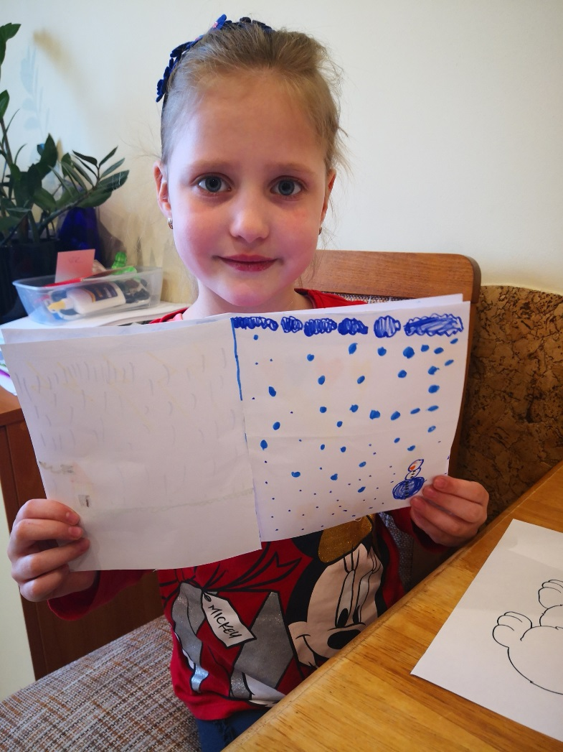
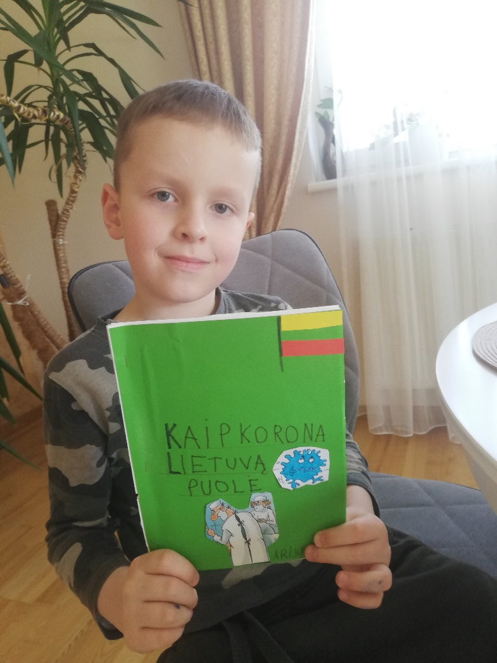
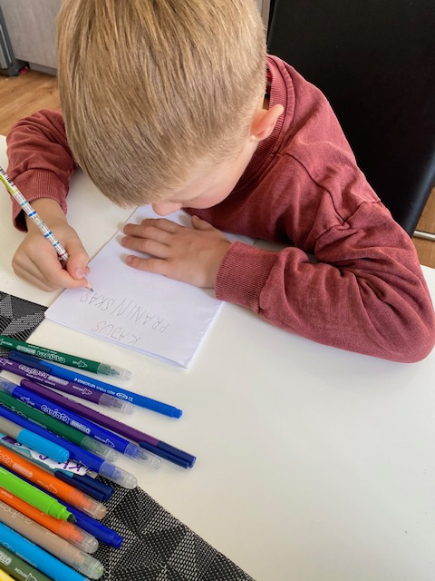
Vaikų ugdymosi rezultatai

Slide 4
Ugdymo sritis: emocijų suvokimas ir raiška, kūrybiškumas
Vaikai mokėsi: apibūdinti pasakos herojaus emocinę būseną, ieškoti priežaščių susidariusiai herojaus nuotaikai apibūdinti. Pasitelkti vaizduotę ir sukurti herojaus portretą.

Slide 5
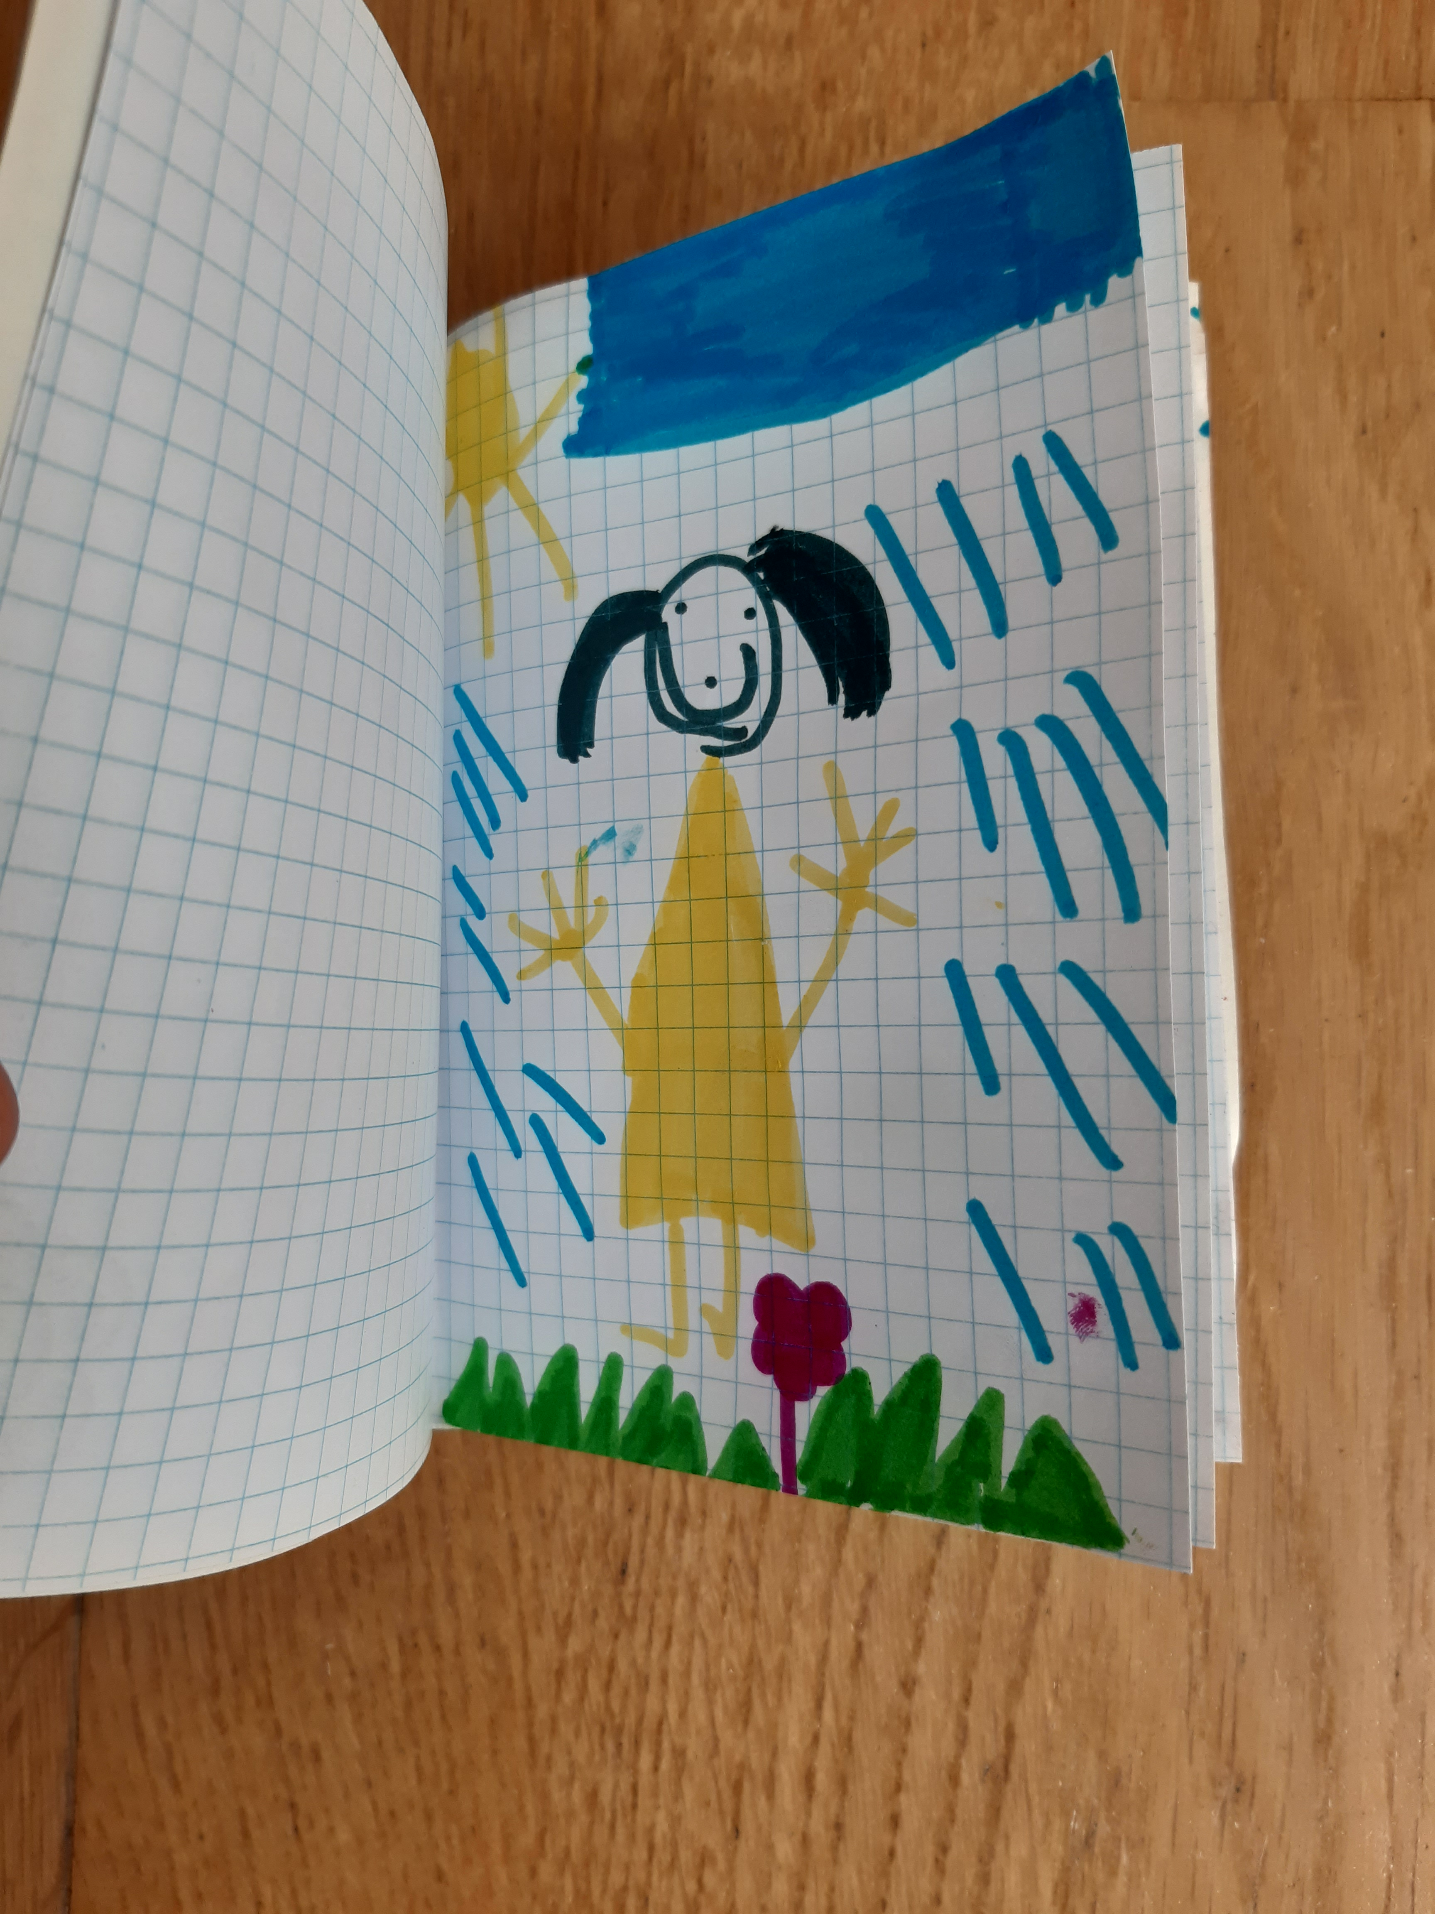
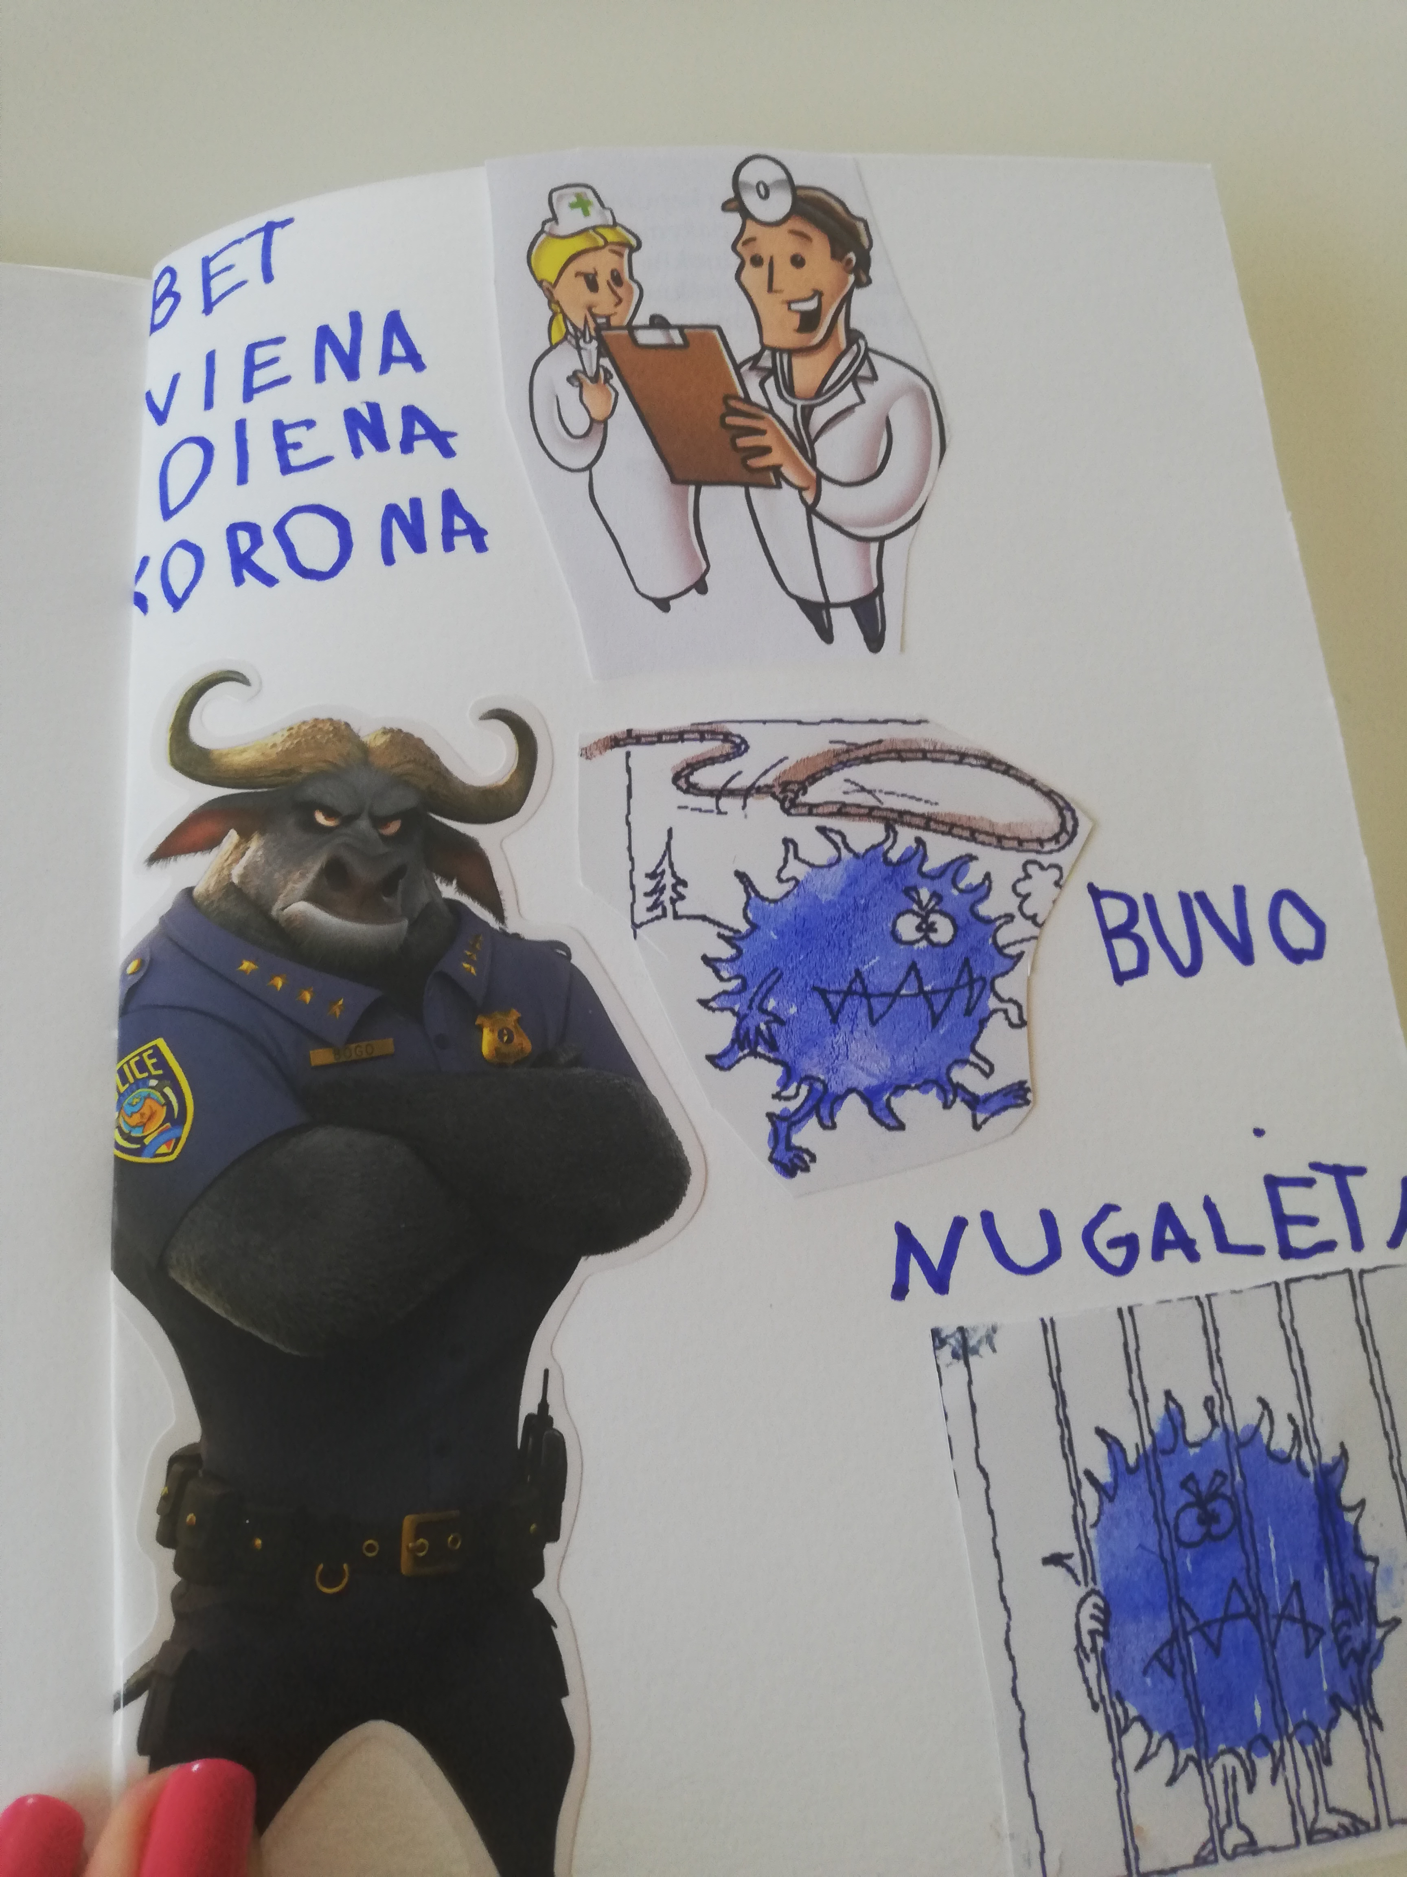
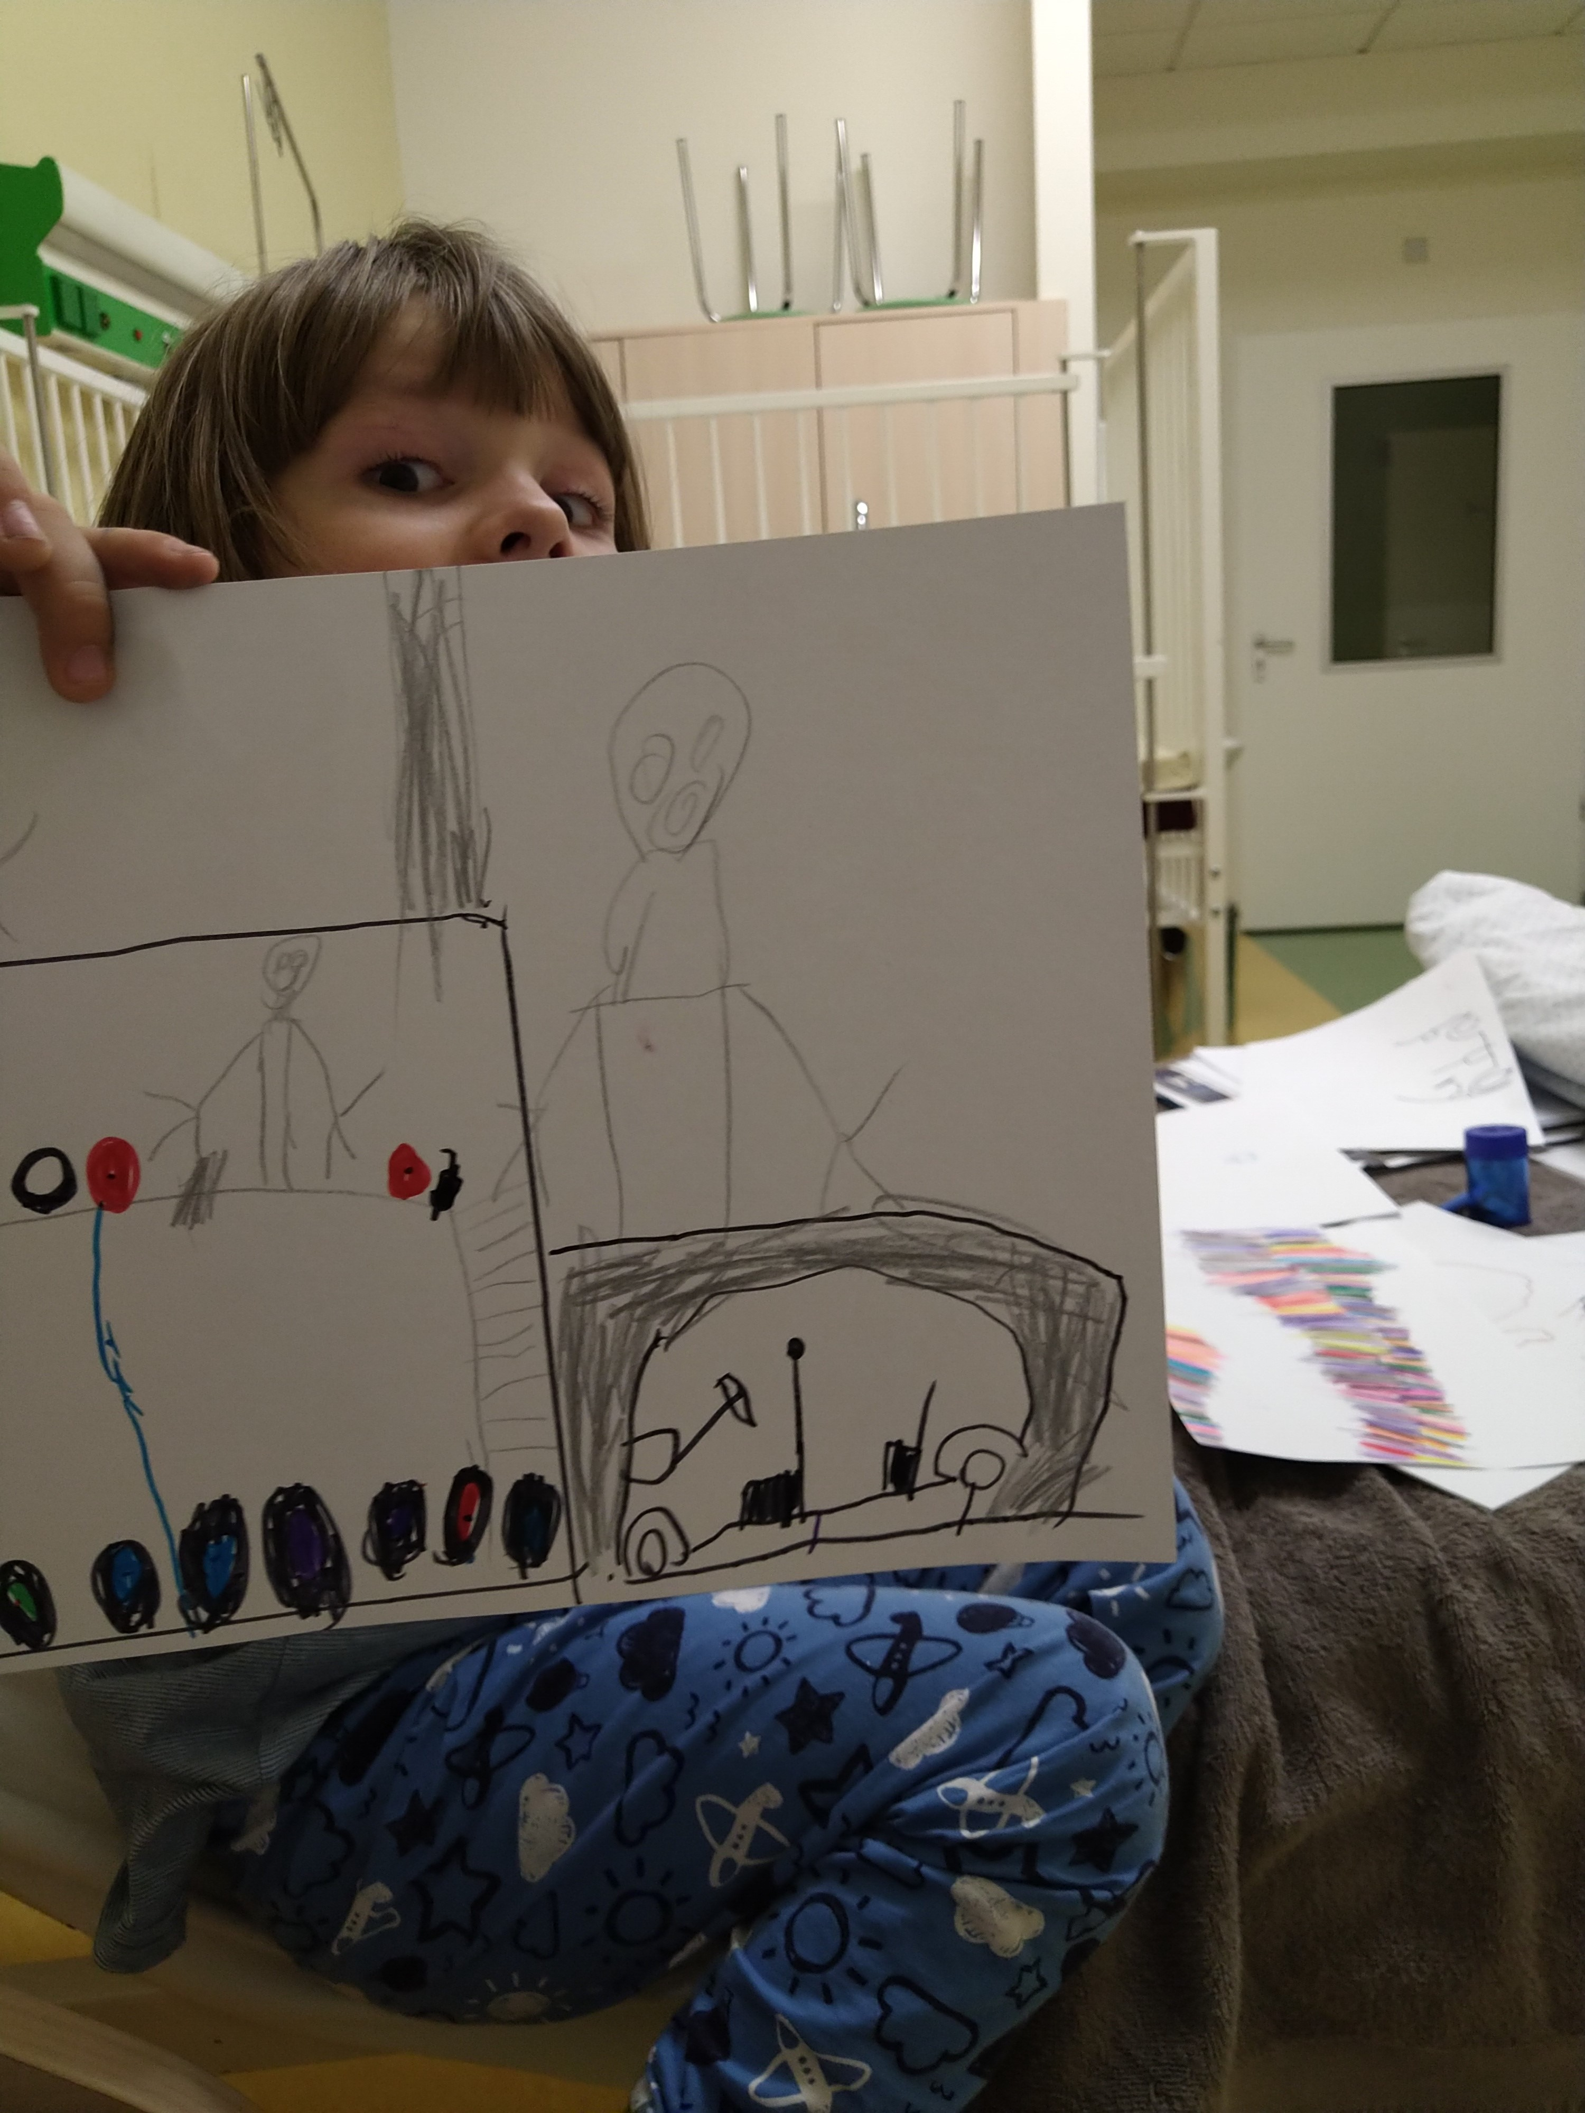
Vaikų ugdymosi rezultatai

Slide 6
Ugdymo sritis: santykis su savimi
Vaikai mokėsi: Tobulėti, plėtoti savo galias. Ištikus problemai kreiptis į tėvus arba skambinti auklėtojai prašyti pagalbos. Žaidžiant pasiūlytus žaidimus laikytis taisyklių, gebėti kontroliuoti savo elgesį.

Slide 7
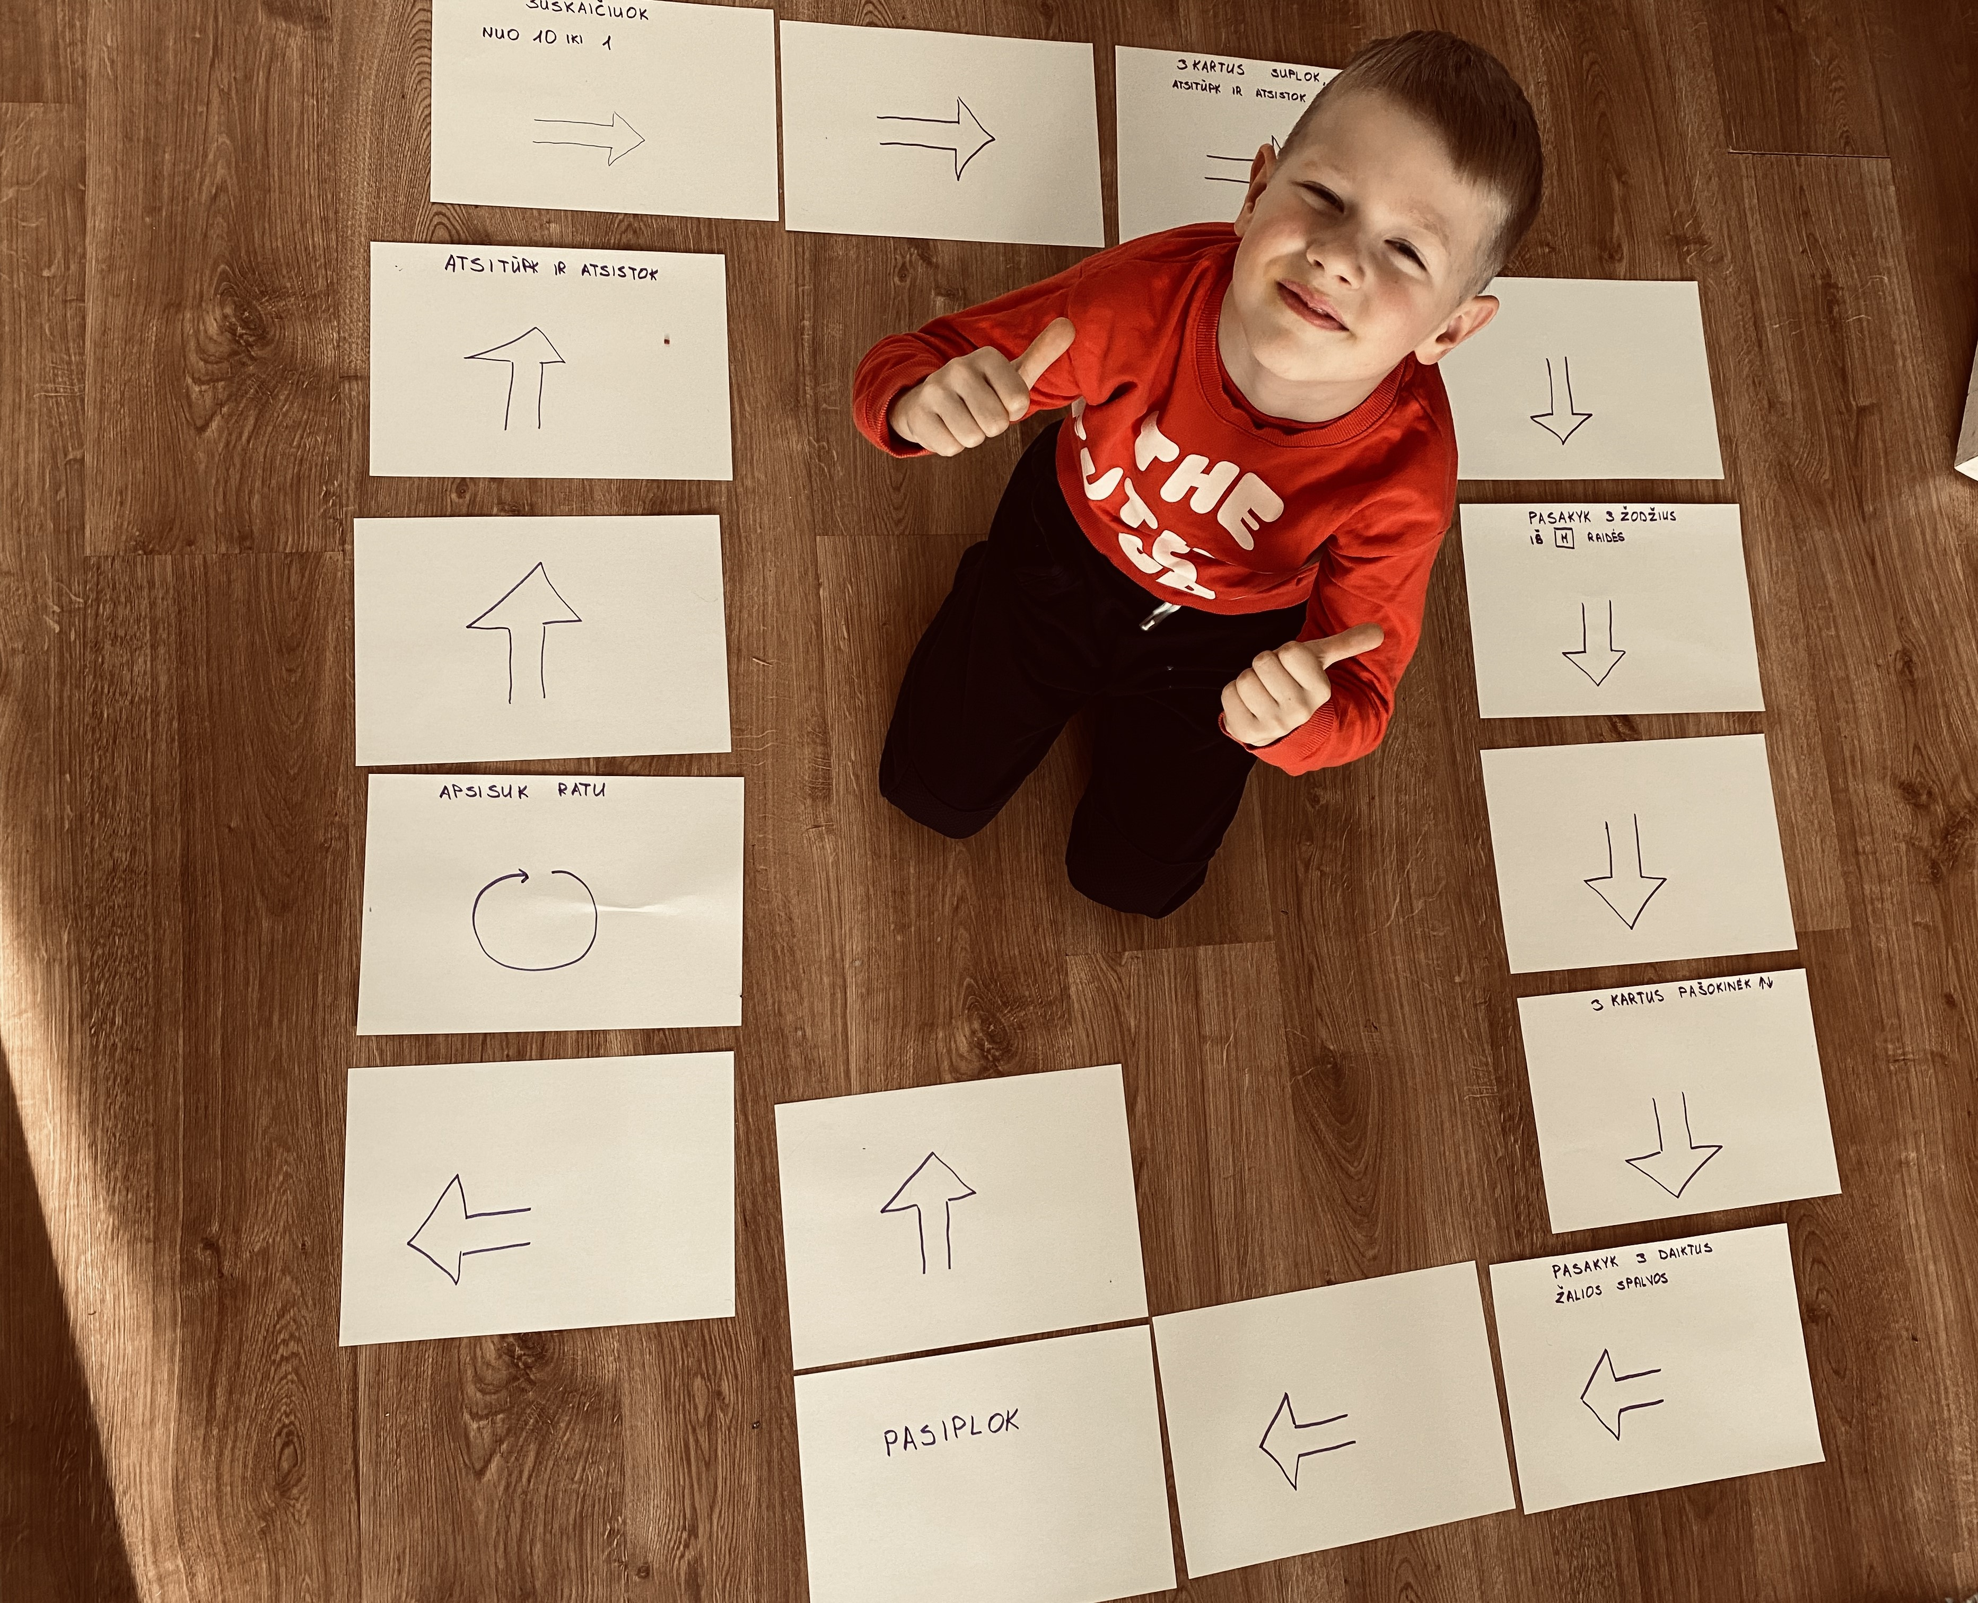
Vaiko ugdymosi rezultatai

Slide 8
Ugdymosi sritis: informacijos apdorojimas:jutimai,mąstymas,vaizduotė
Vaikai mokėsi: atlikti eksperimentus,drąsiai smalsauti,norint sužinoti skatinami atlikti paprastus arba su tėvųnpagalba eksperimentus. Atlikus eksperimentą rinko duomenis,kėlė hipotezes.

Slide 9
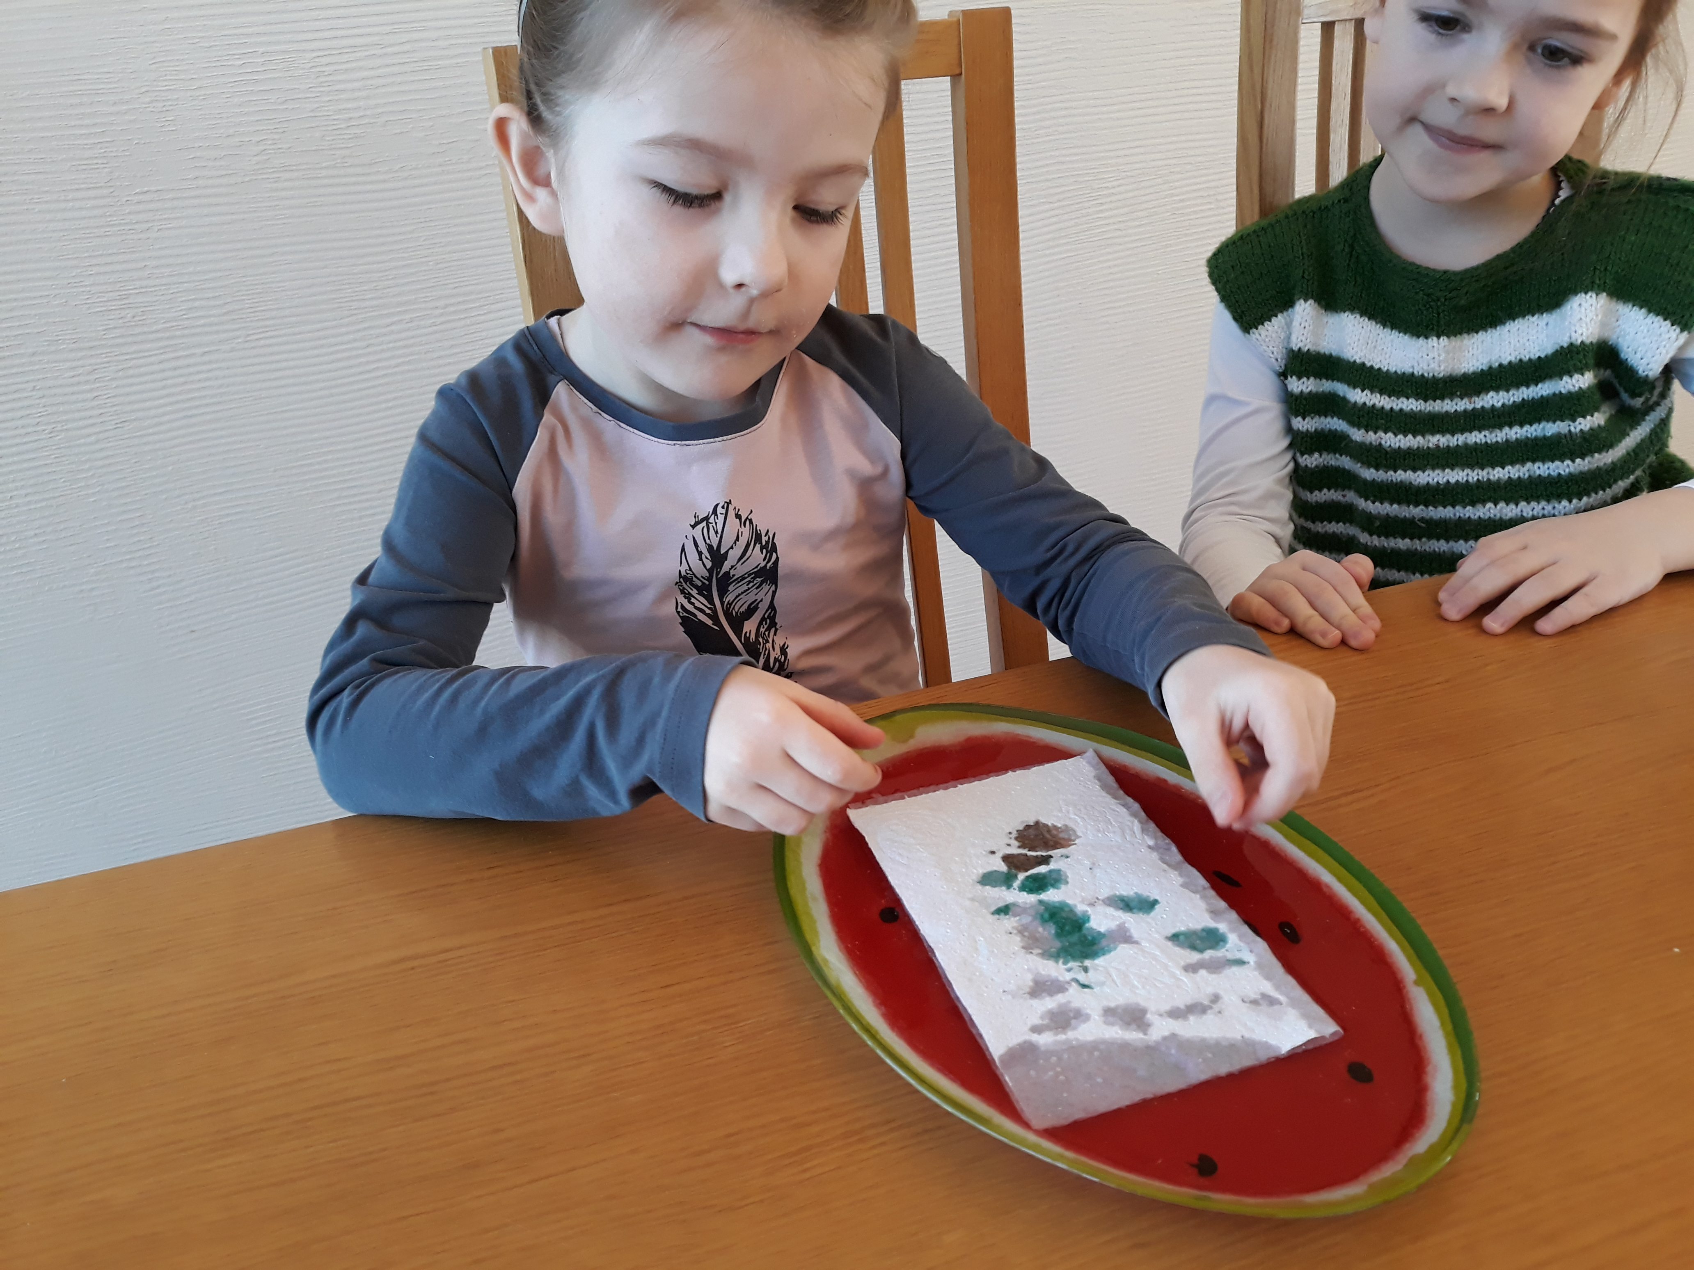
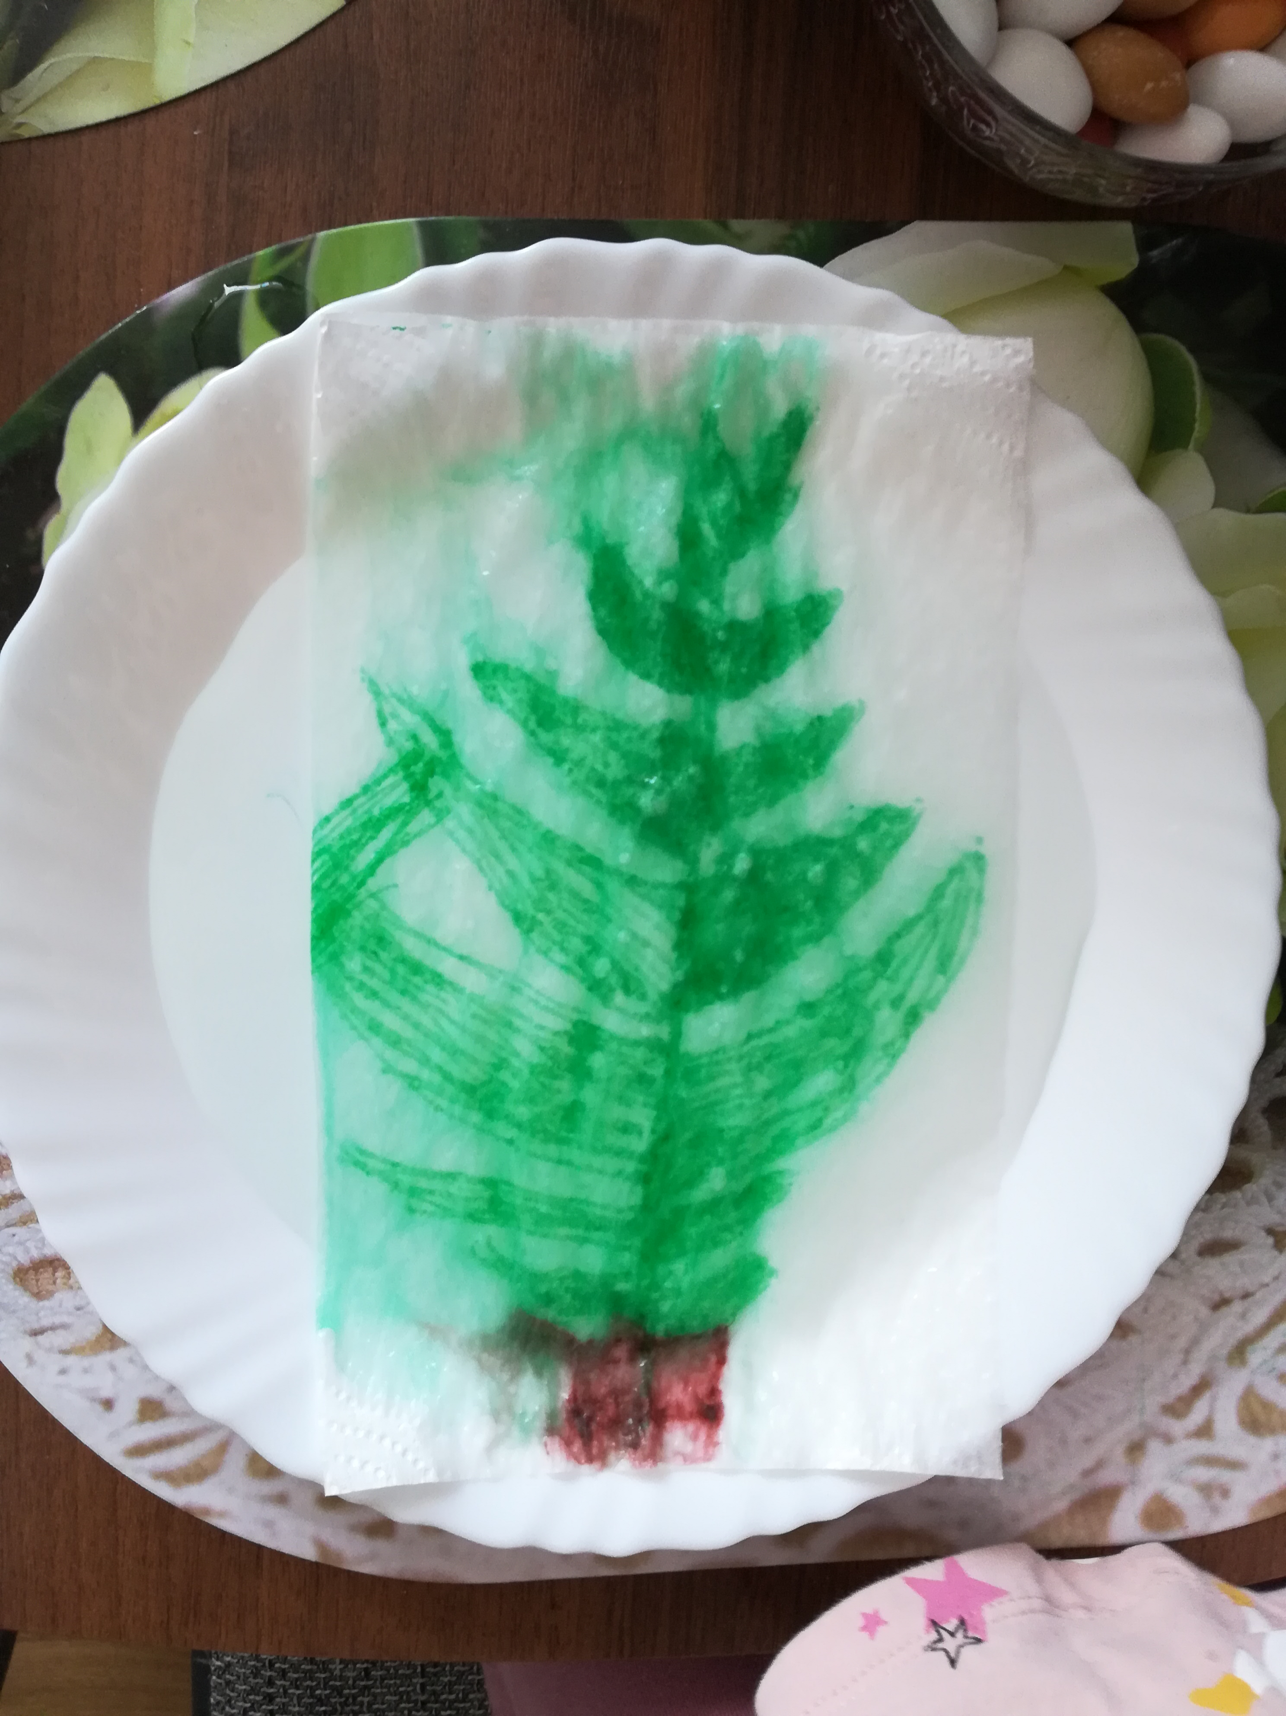
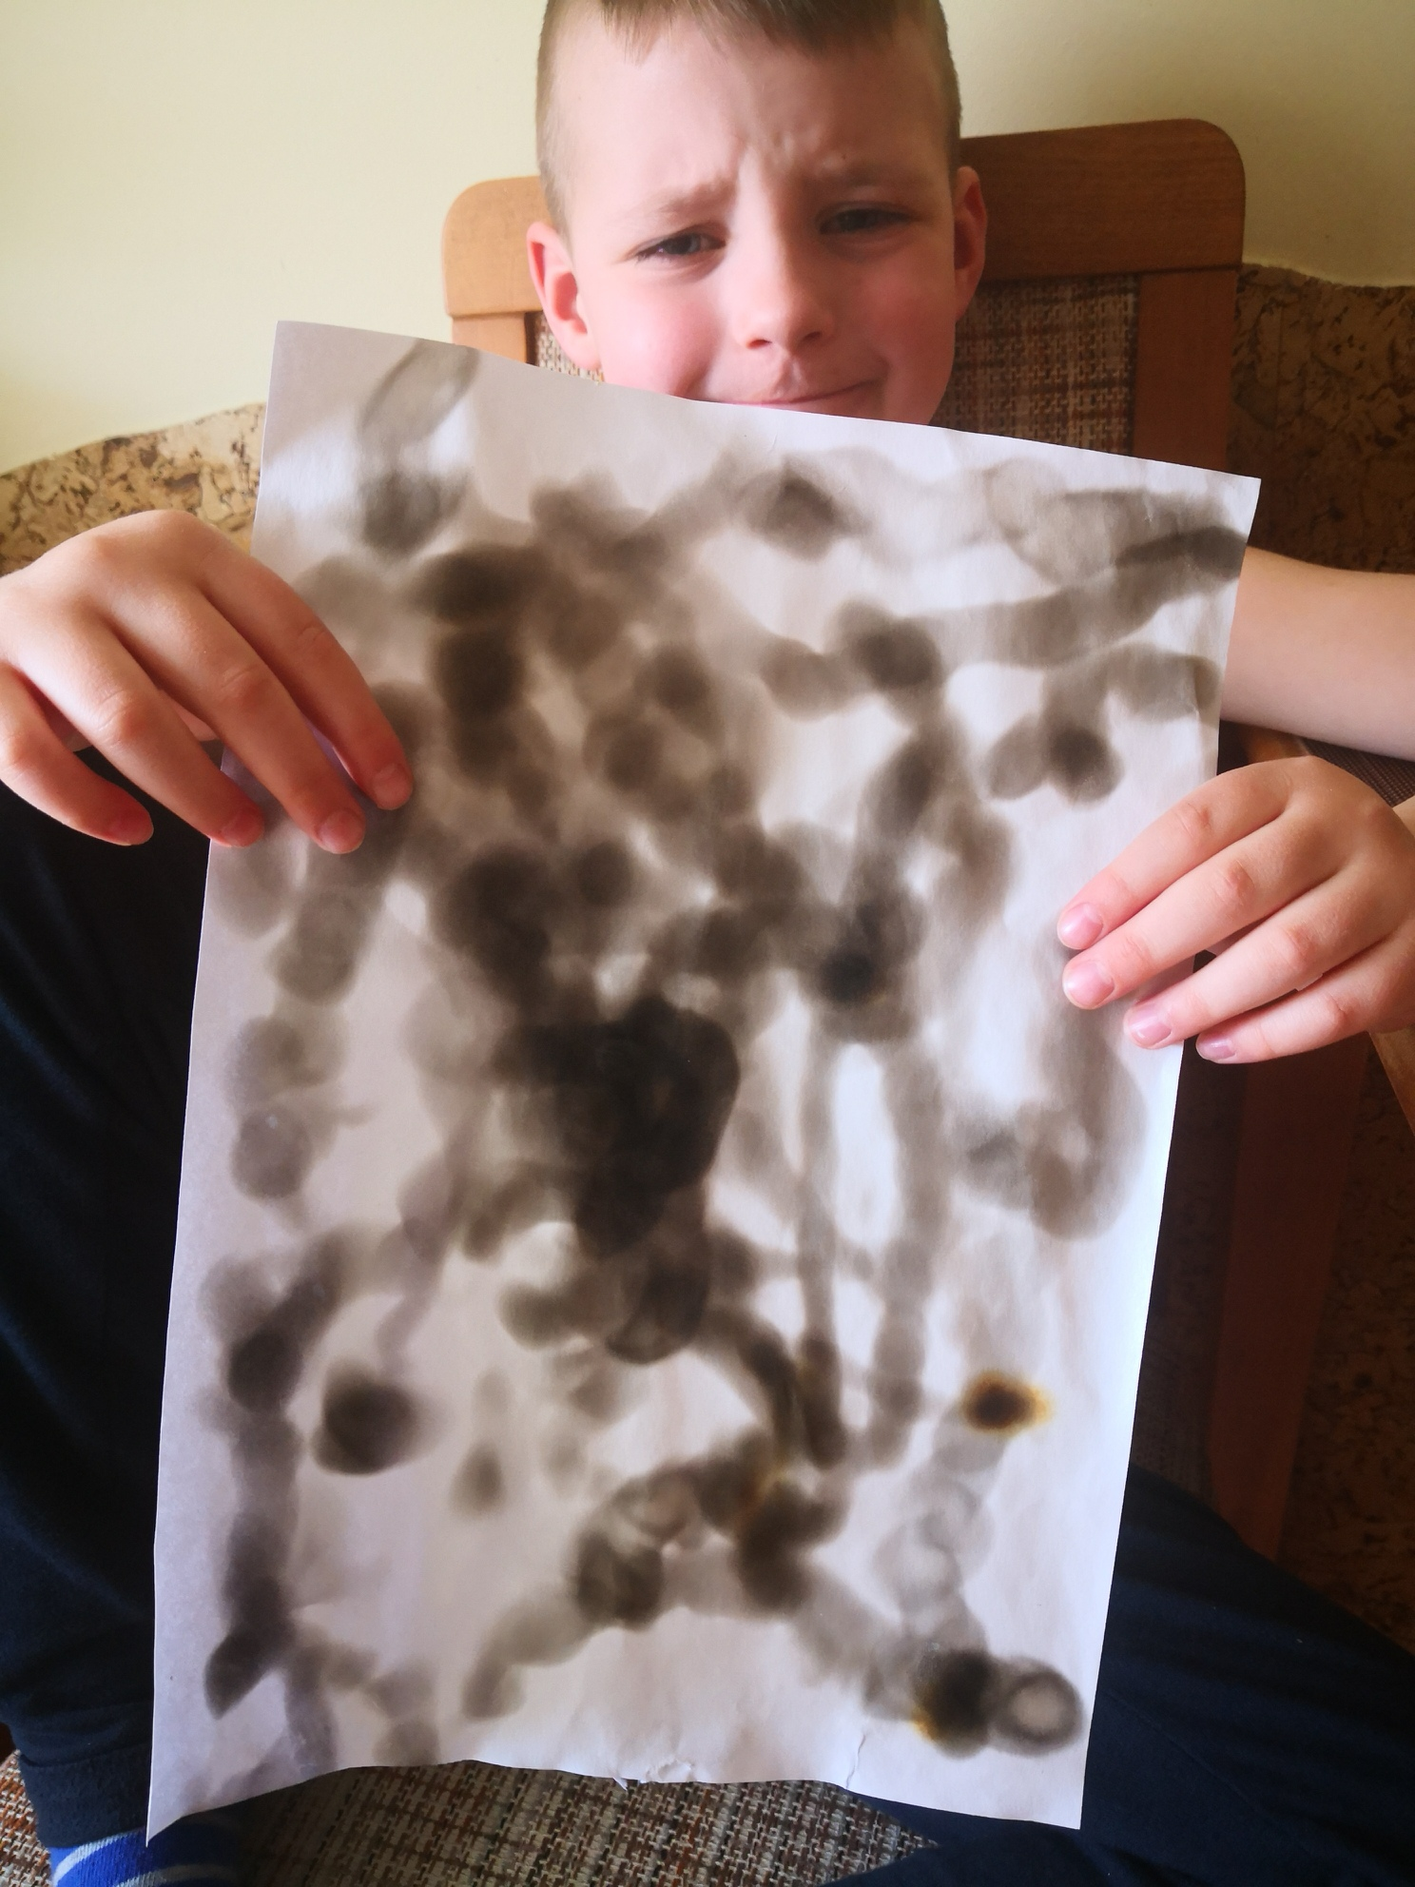
Vaiko ugdymosi rezultatai

Slide 10
Ugdymo sritys: skaitymo ir rašymo pradmenys
Vaikai mokėsi: kurti knygas pagal sumanymą,paaiškinti kas yra knygos viršelis,puslapis,autorius ir t.t. Klausytis skaitomų tekstų,komentuoti ir interpretuoti veikėjų poelgius ir jų santykius. Pasakoti apie savo mėgstamas knyga, veikėjus,juo nuotykius,poelgius. Iš pasiūlytų raidelių dėjo skiemenis, kopijavo tekstą.

Slide 11
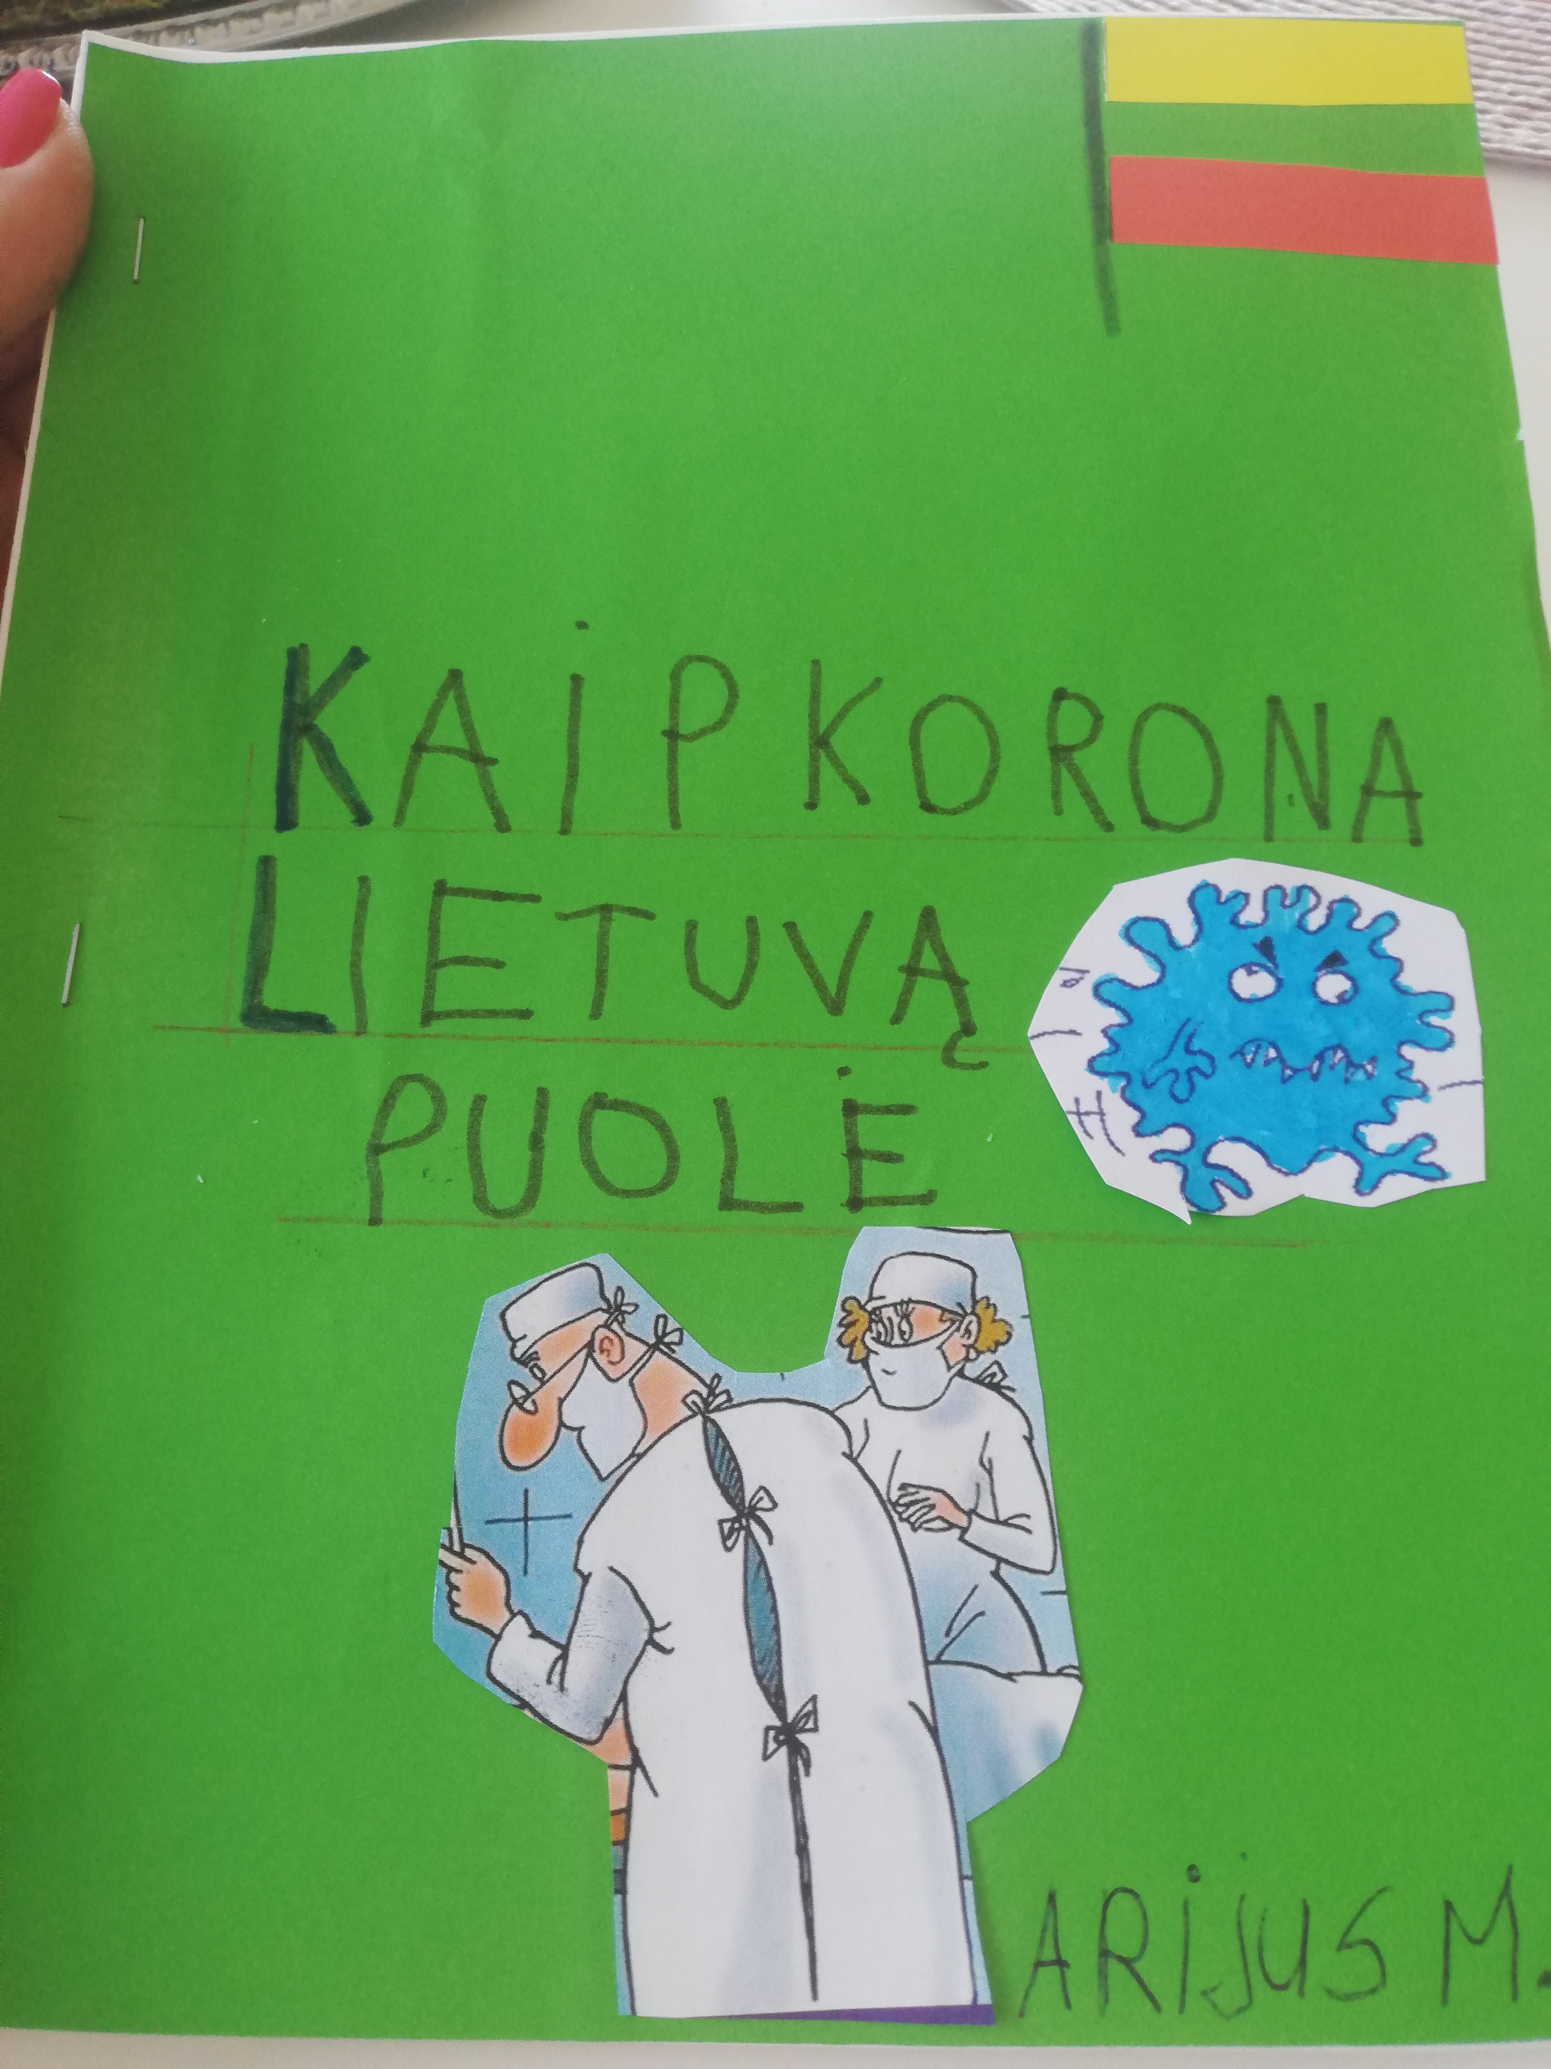
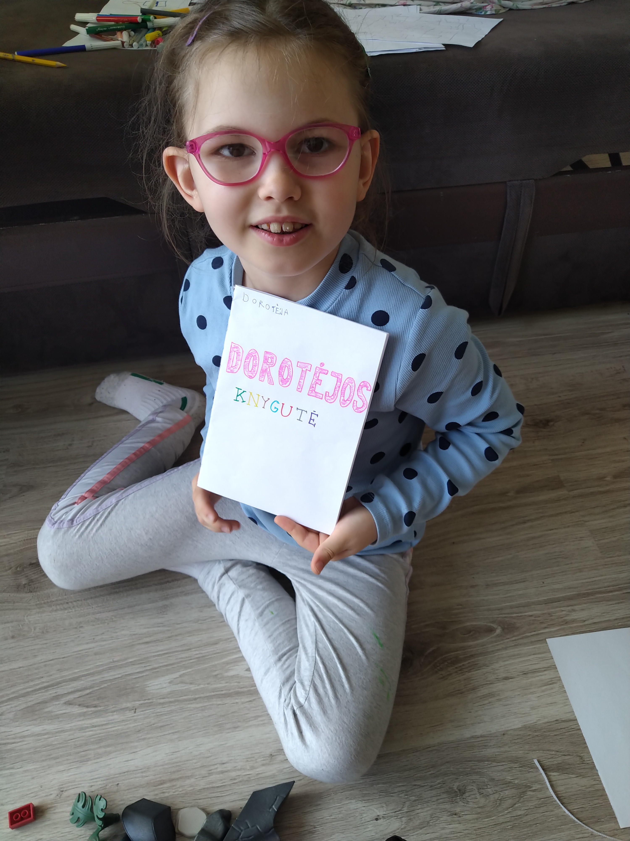
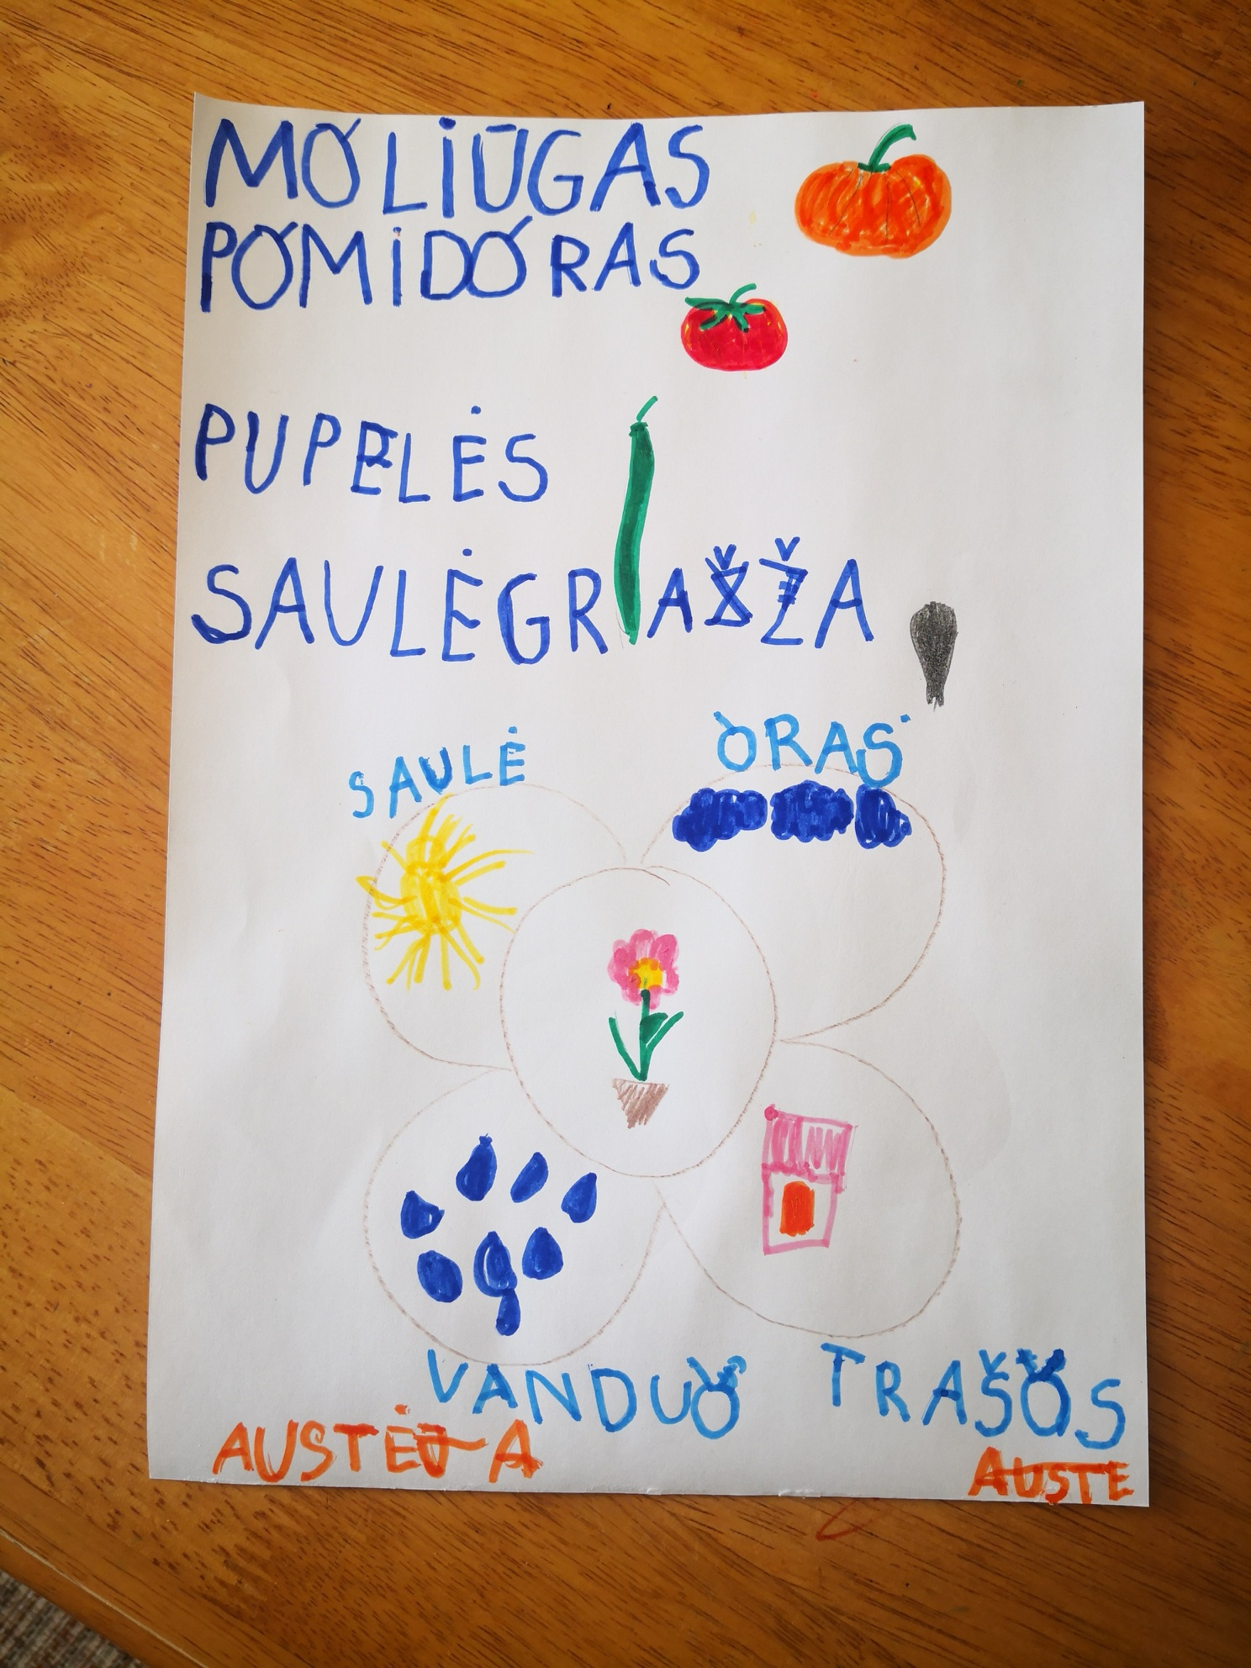
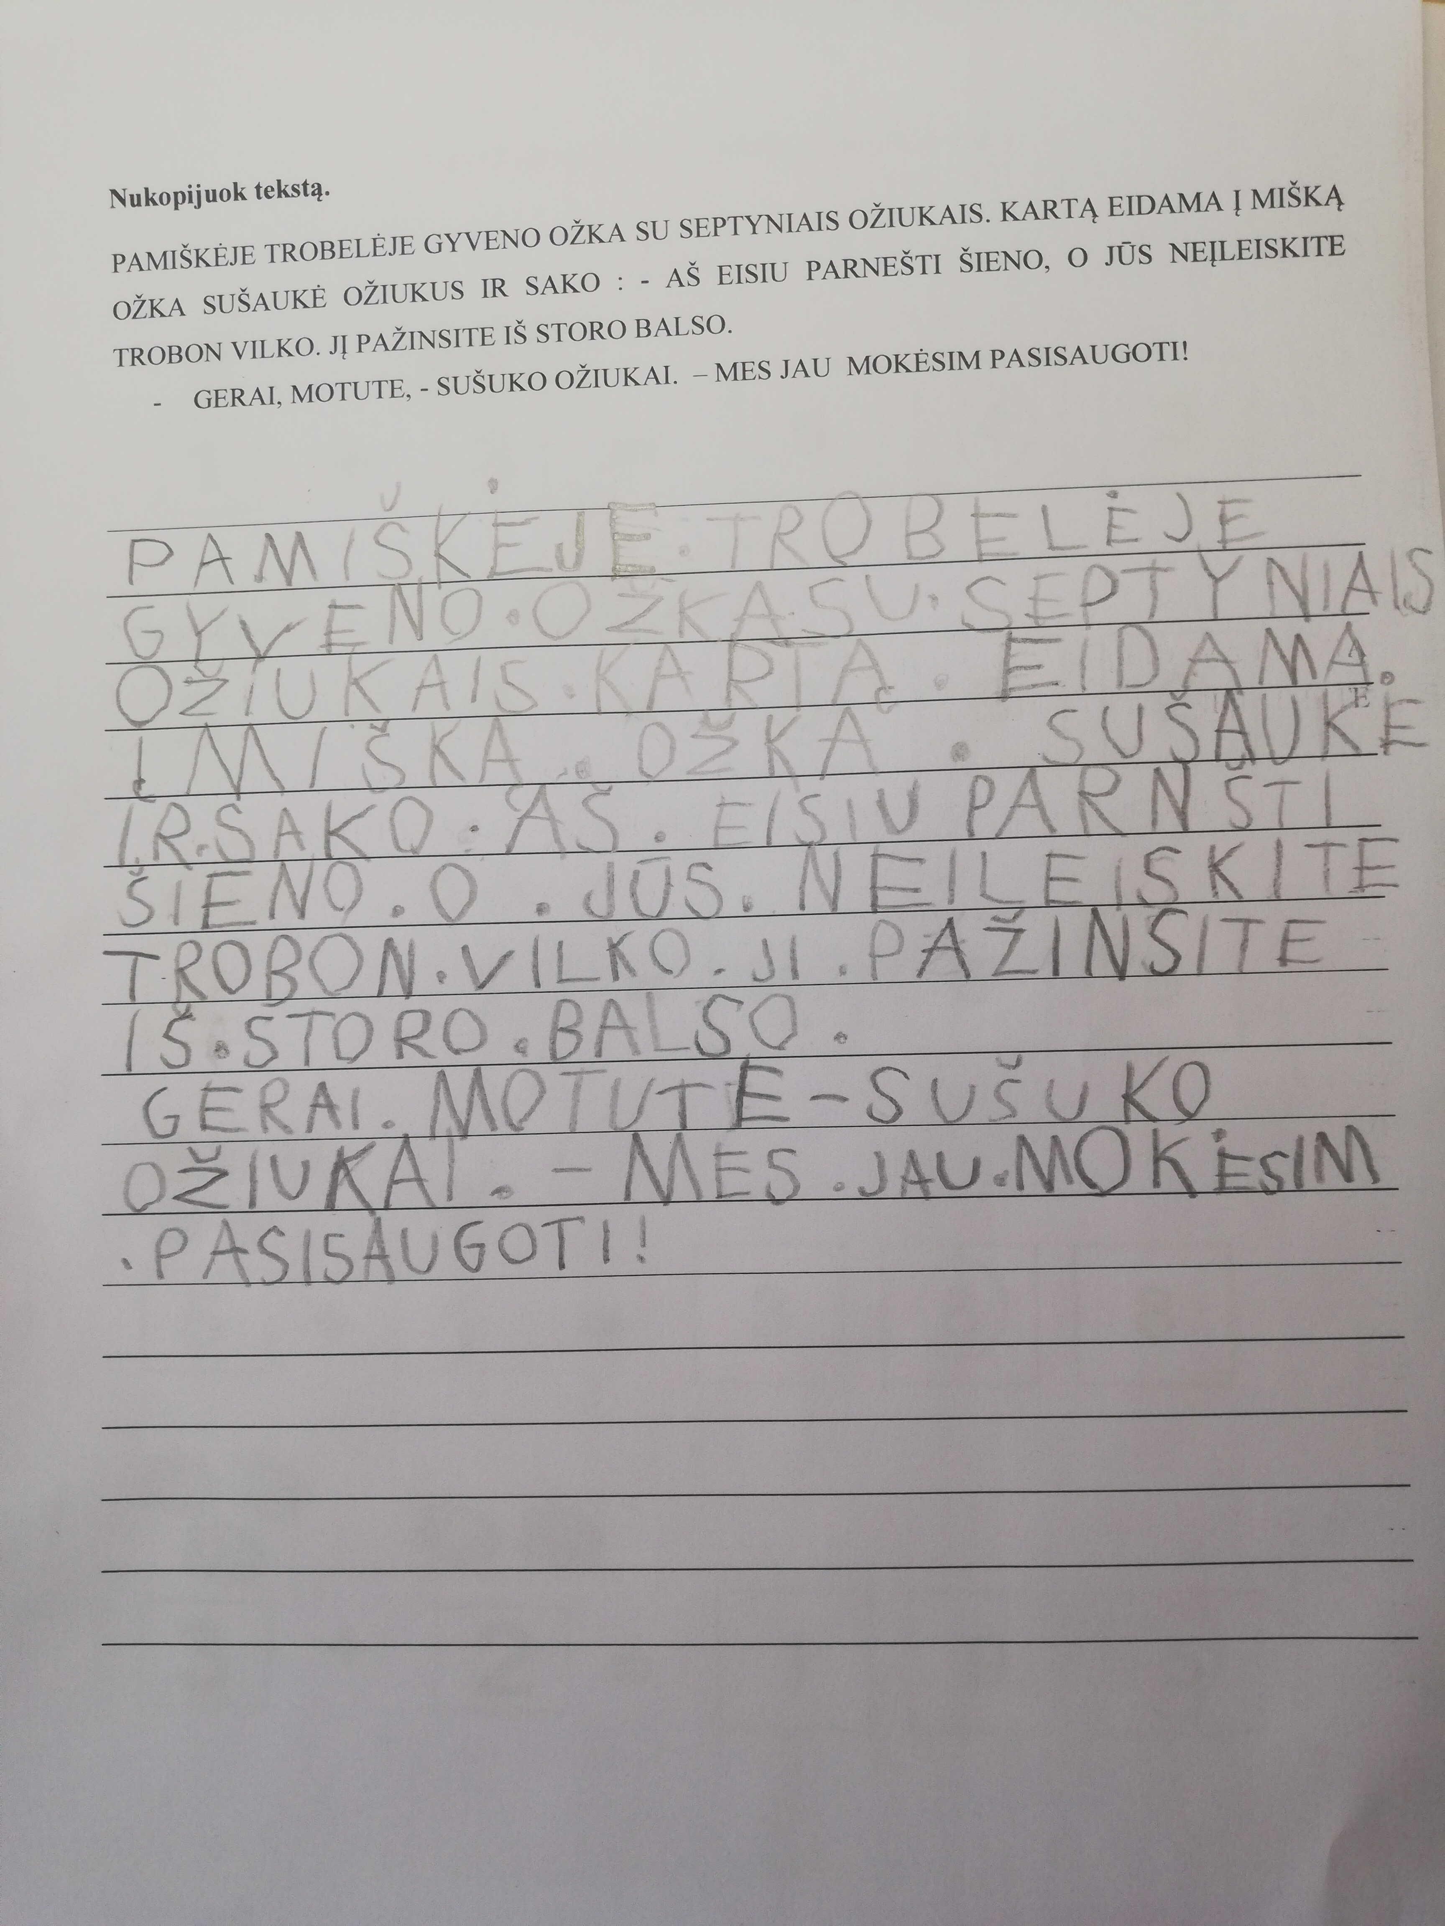
Vaikų ugdymosi rezultatai

Slide 12
Ugdymosi sritis: Kalbos suvokimas ir kalbėjimas
Mokantis nuotoliniu būdu vaikai mokėsi naudotis informacinėmis ir komunikacinėmis technologijomis. Naudojosi mobiliuoju telefonu ir (ar) kompiuteriu, plančiate pokalbiams su aklėtojomis arba atlikti užduotėles. Vaikai buvo skatinami patys ar su suaugusio pagalba naršyti internete ir ieškoti informacijos apie knygeles,augalų dygimą, žaisti siūlomus mokomuosius žaidimus.

Slide 13
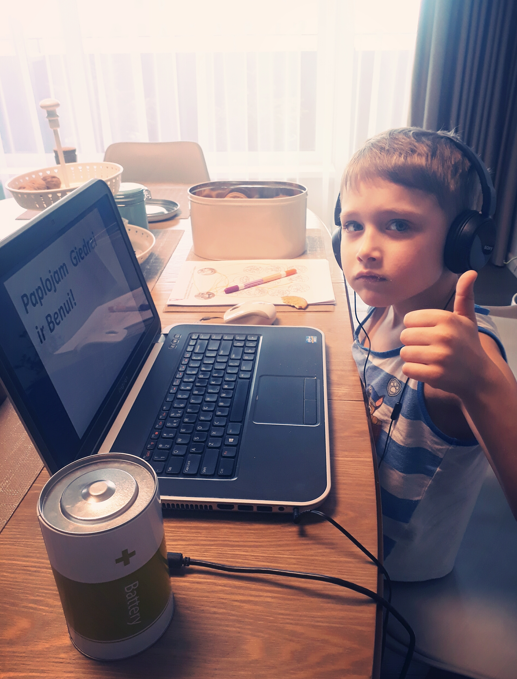
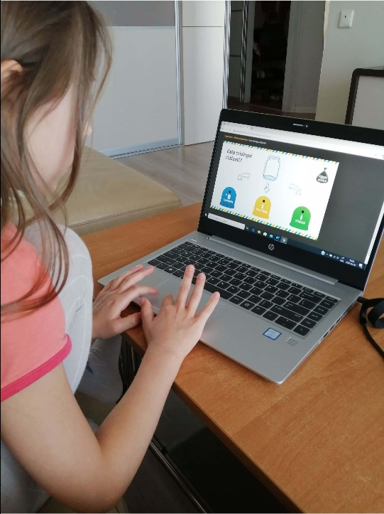
Vaikų ugdymosi rezultatai

Slide 14
Ugdymo sritis: tyrinėjimas,informacijos rinkimas
Vaikai mokėsi: tausoti gamtą,nešiukšlinti, rūšiuoti šiukšles,kompostuoti.Išsiaiškino kas bus jeigu mes nesaugosime gamtos ją teršime,kas su ja nutiks.

Slide 15
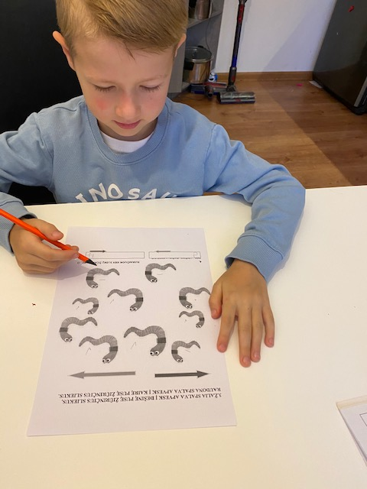
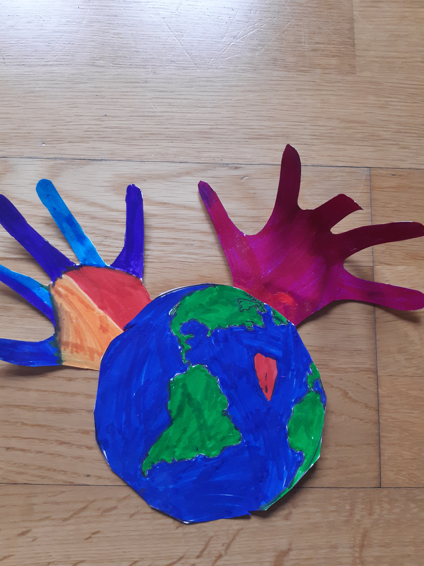
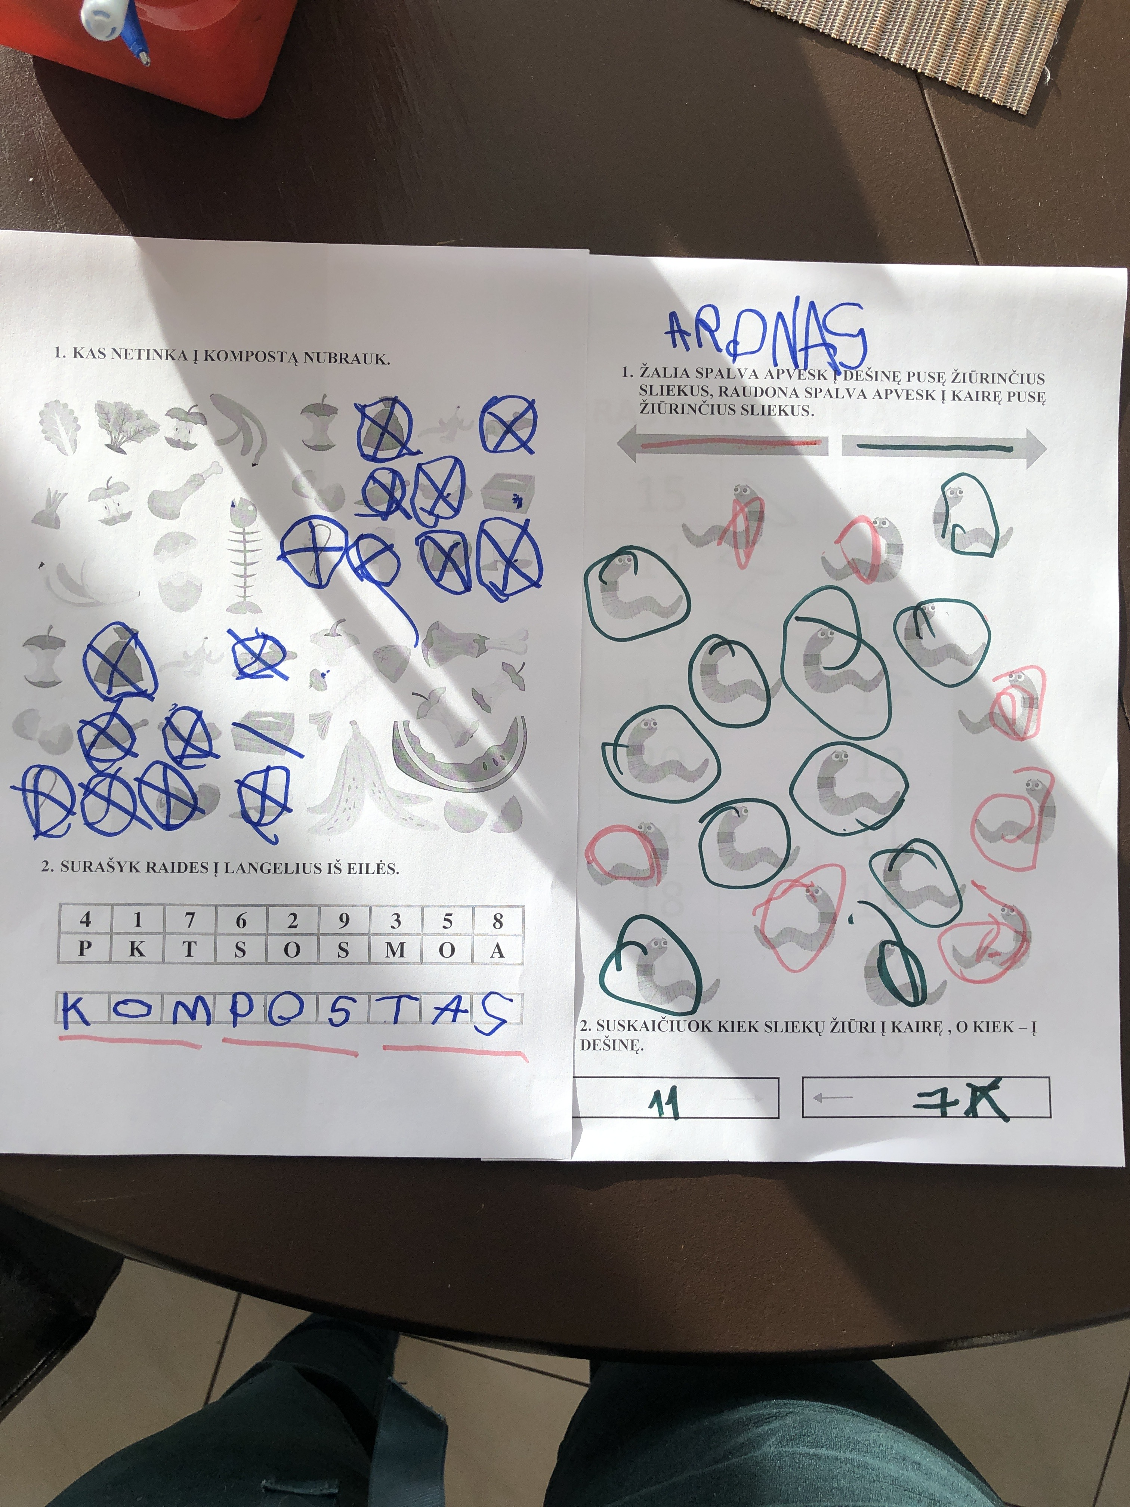
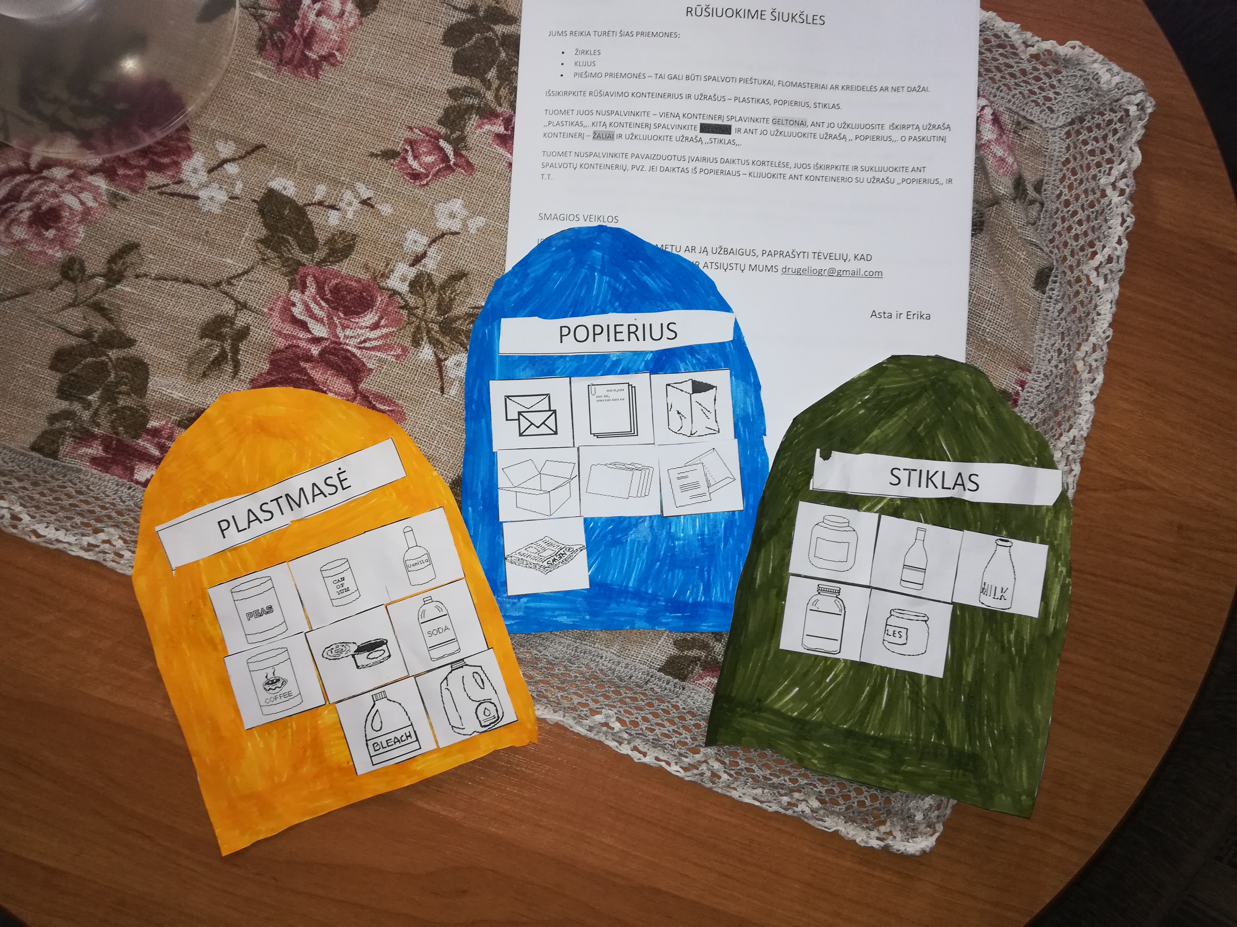
Vaikų ugdymosi rezultatai

Slide 16
Ugdymo sritis: domėjimasis,smalsumas
Vaikai mokėsi: savarankiškai ar suaugusiųjų padedami sodinti,augintiaugalus,stebėti augalo augimo ciklą nu sėjos iki žydėjimo.Išsiaiškino ko reikia augalui,kad jis galėtų augti.

Slide 17
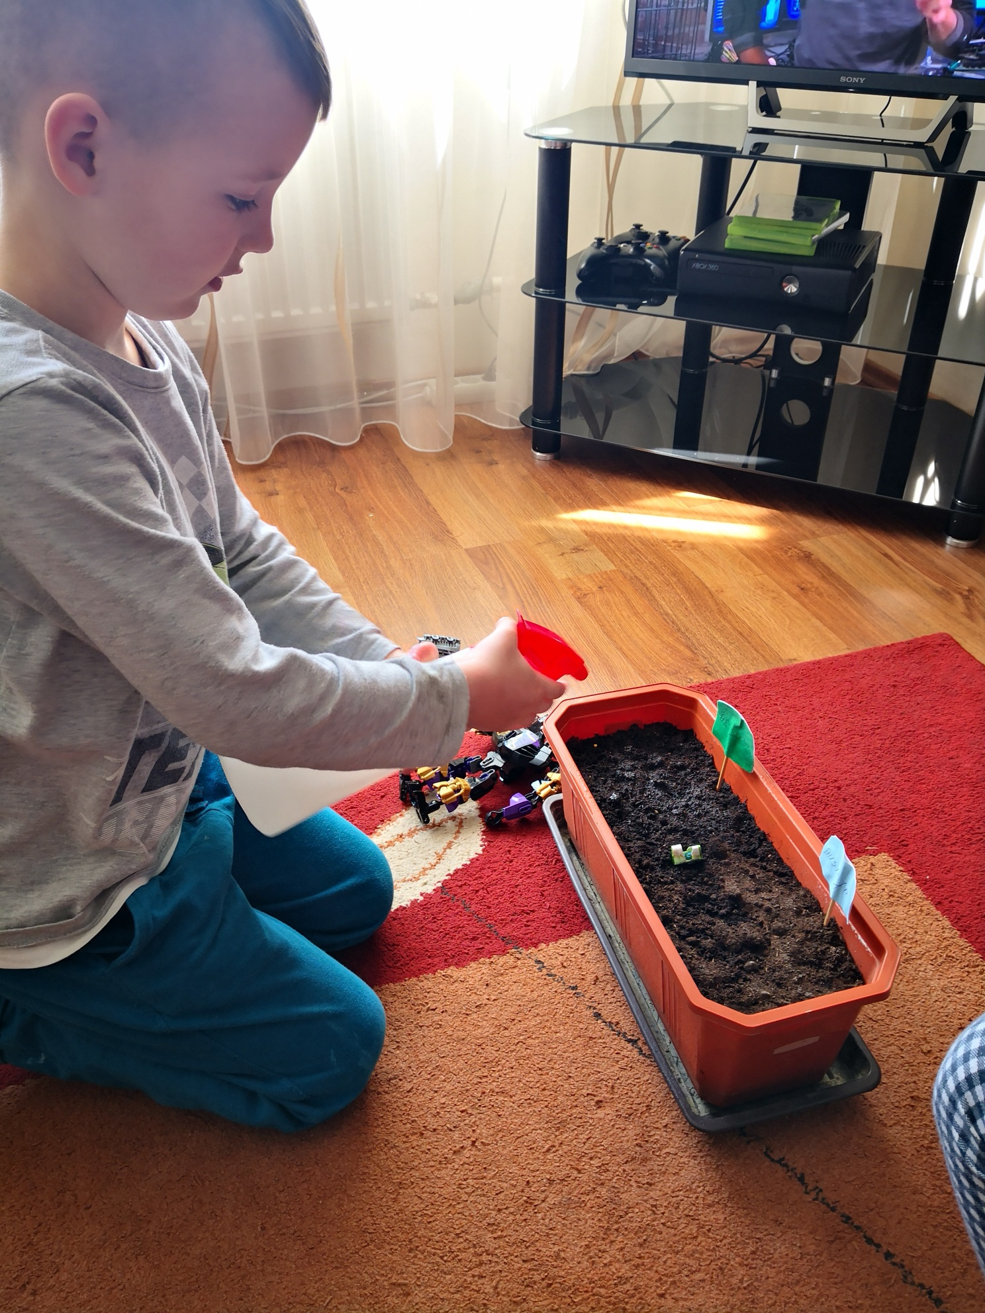
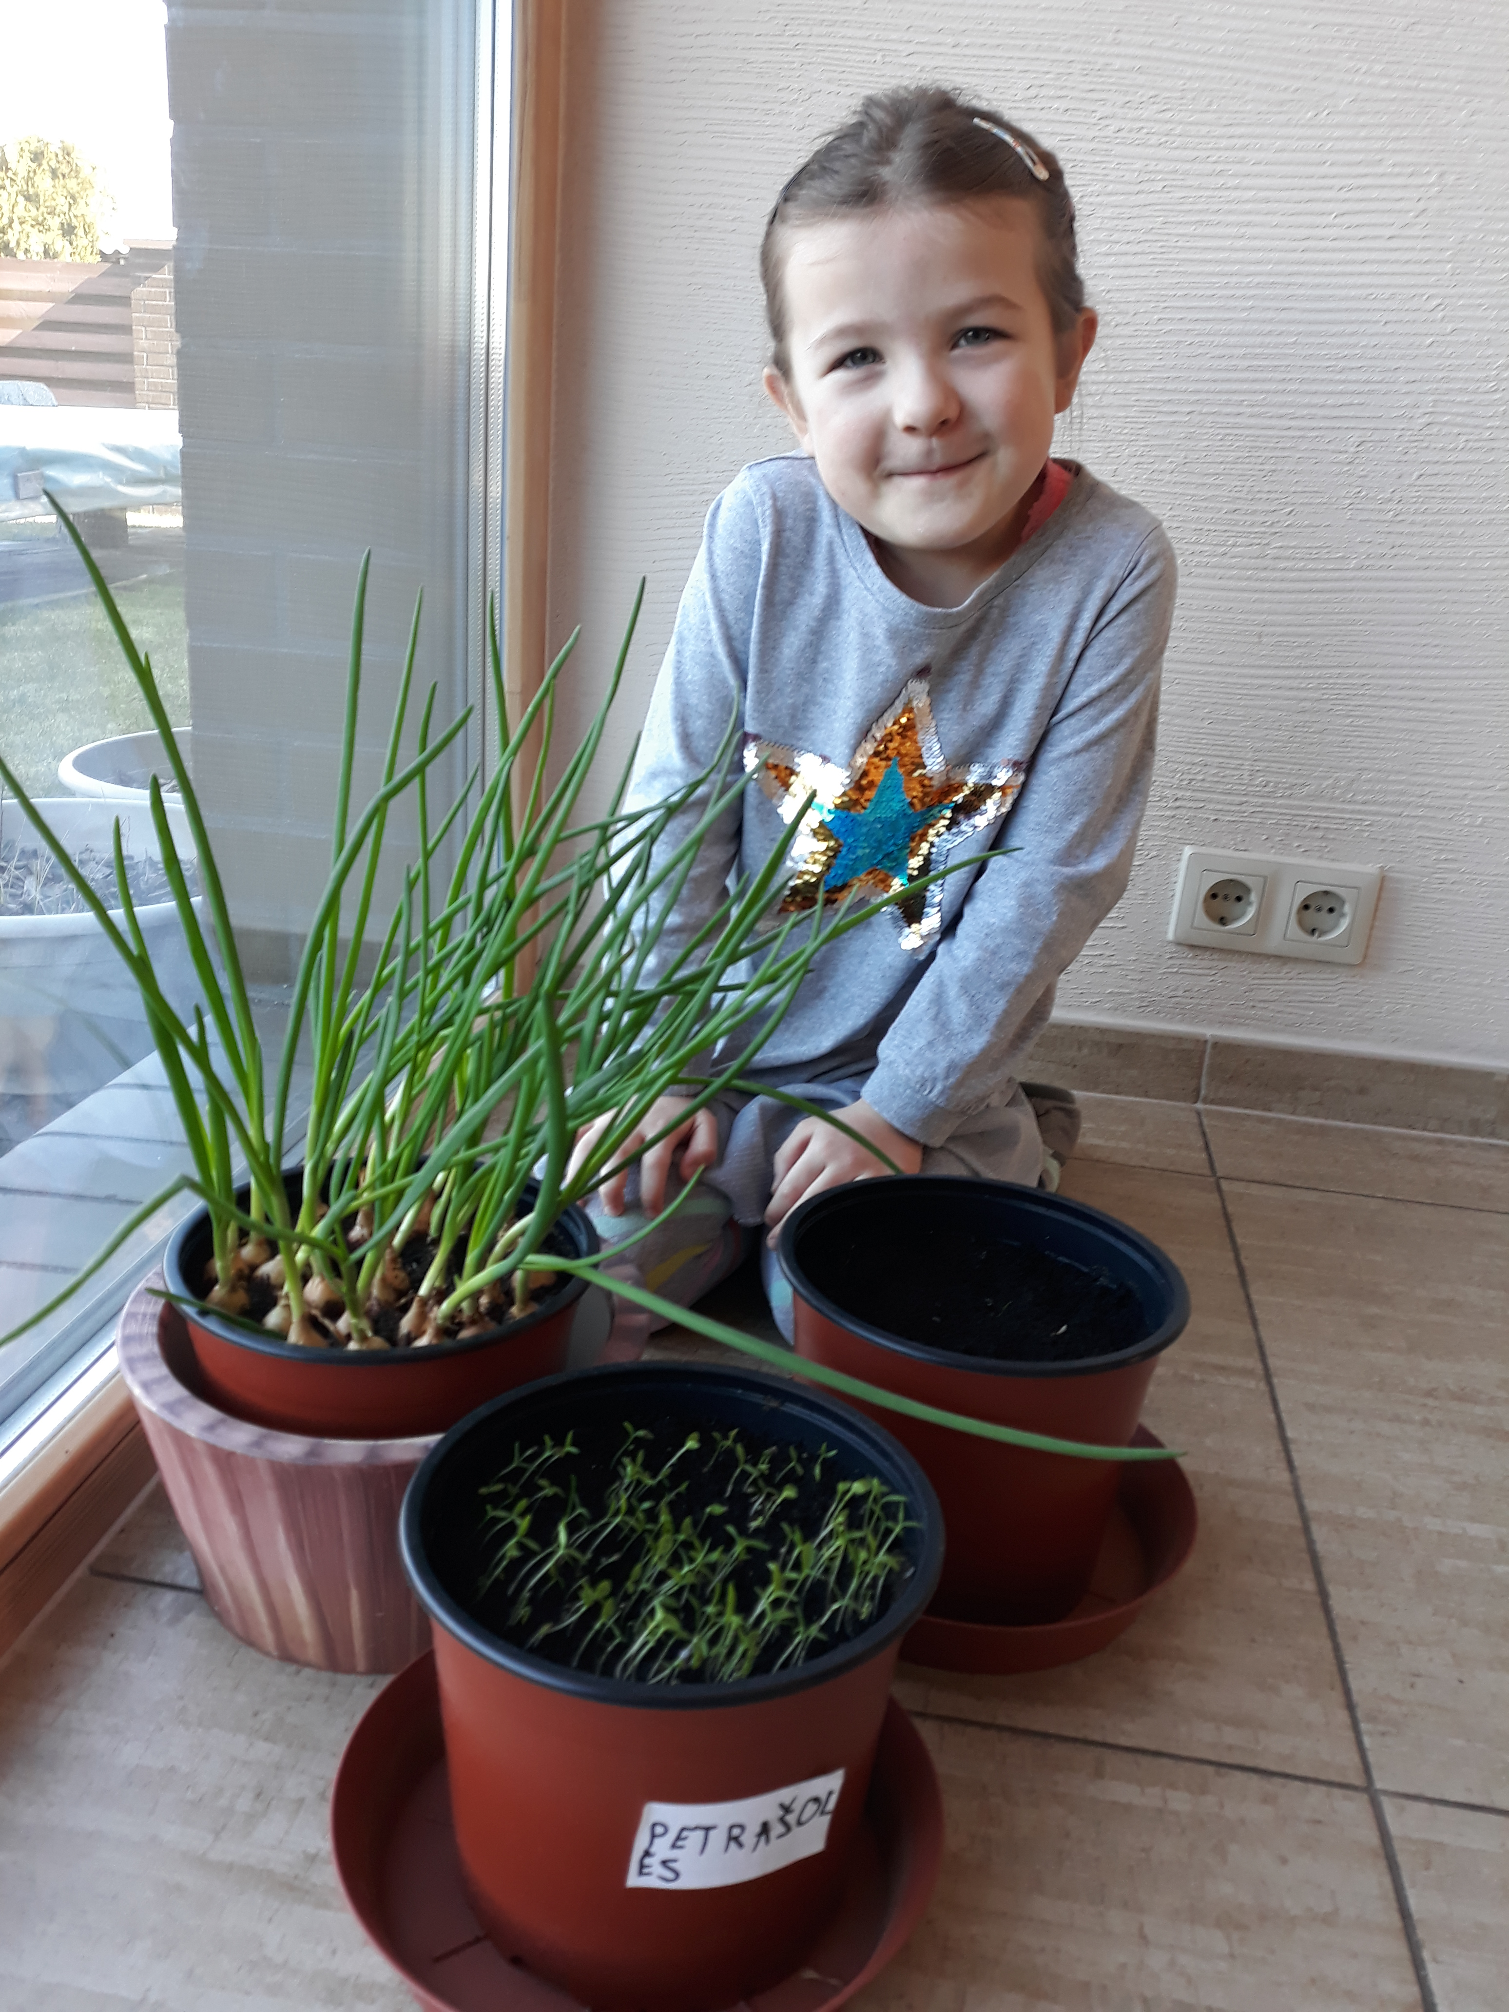
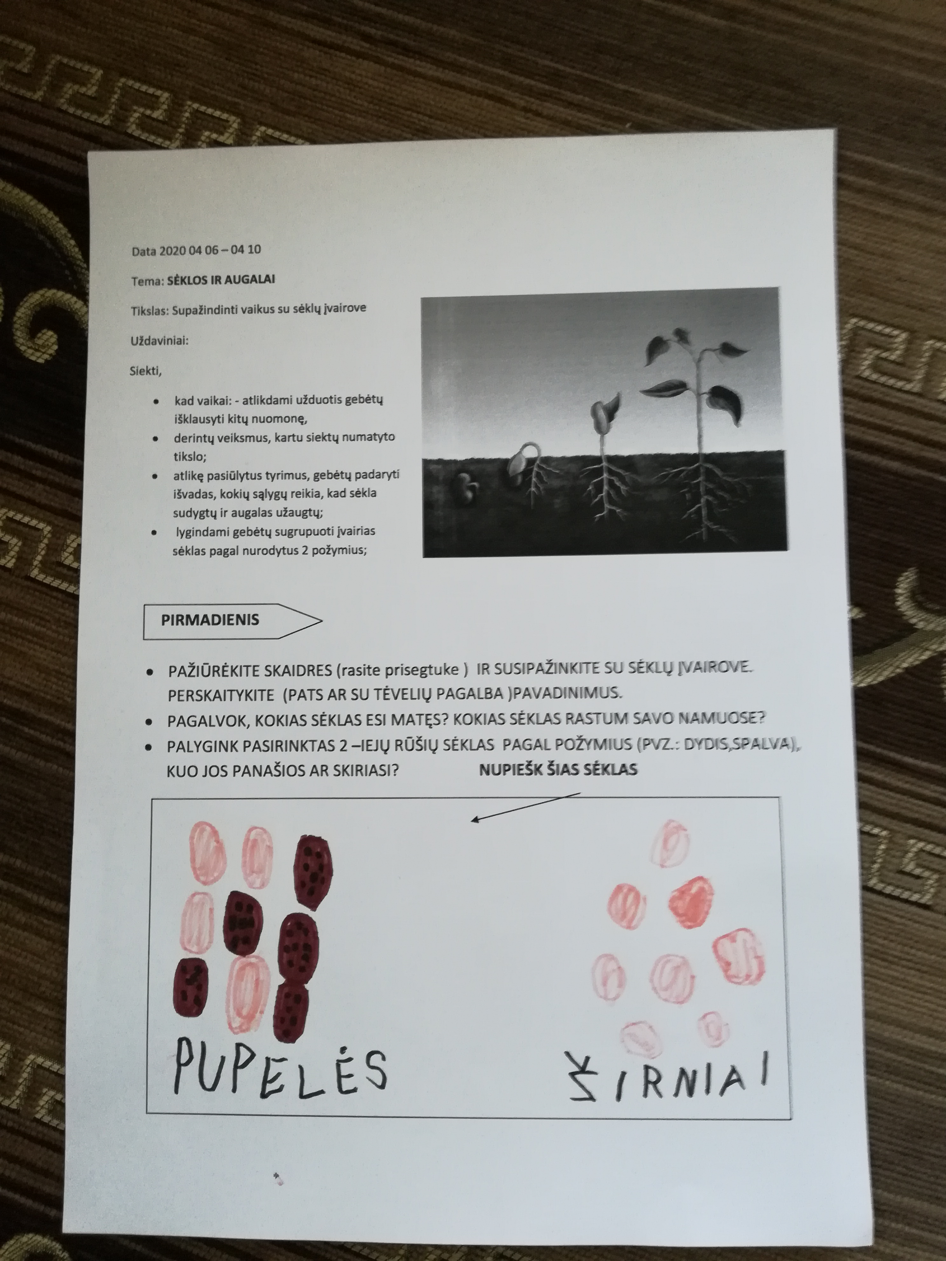
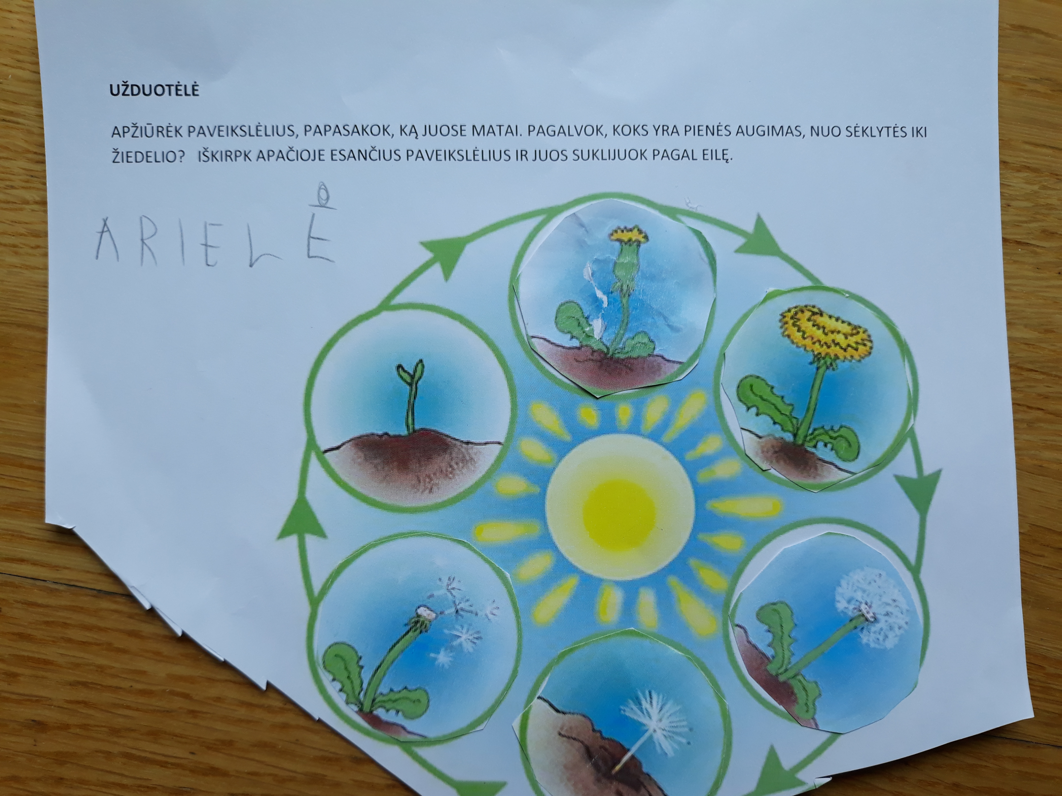
Vaikų ugdymosi rezultatai

Slide 18
Ugdymo sritis: skaičiavimas
Vaikai mokėsi: sudėties ir atimties veiksmus,didesnis – mažesnis skaičius,skaičiavimo didėjimo ir mažėjimo tvarka.

Slide 19
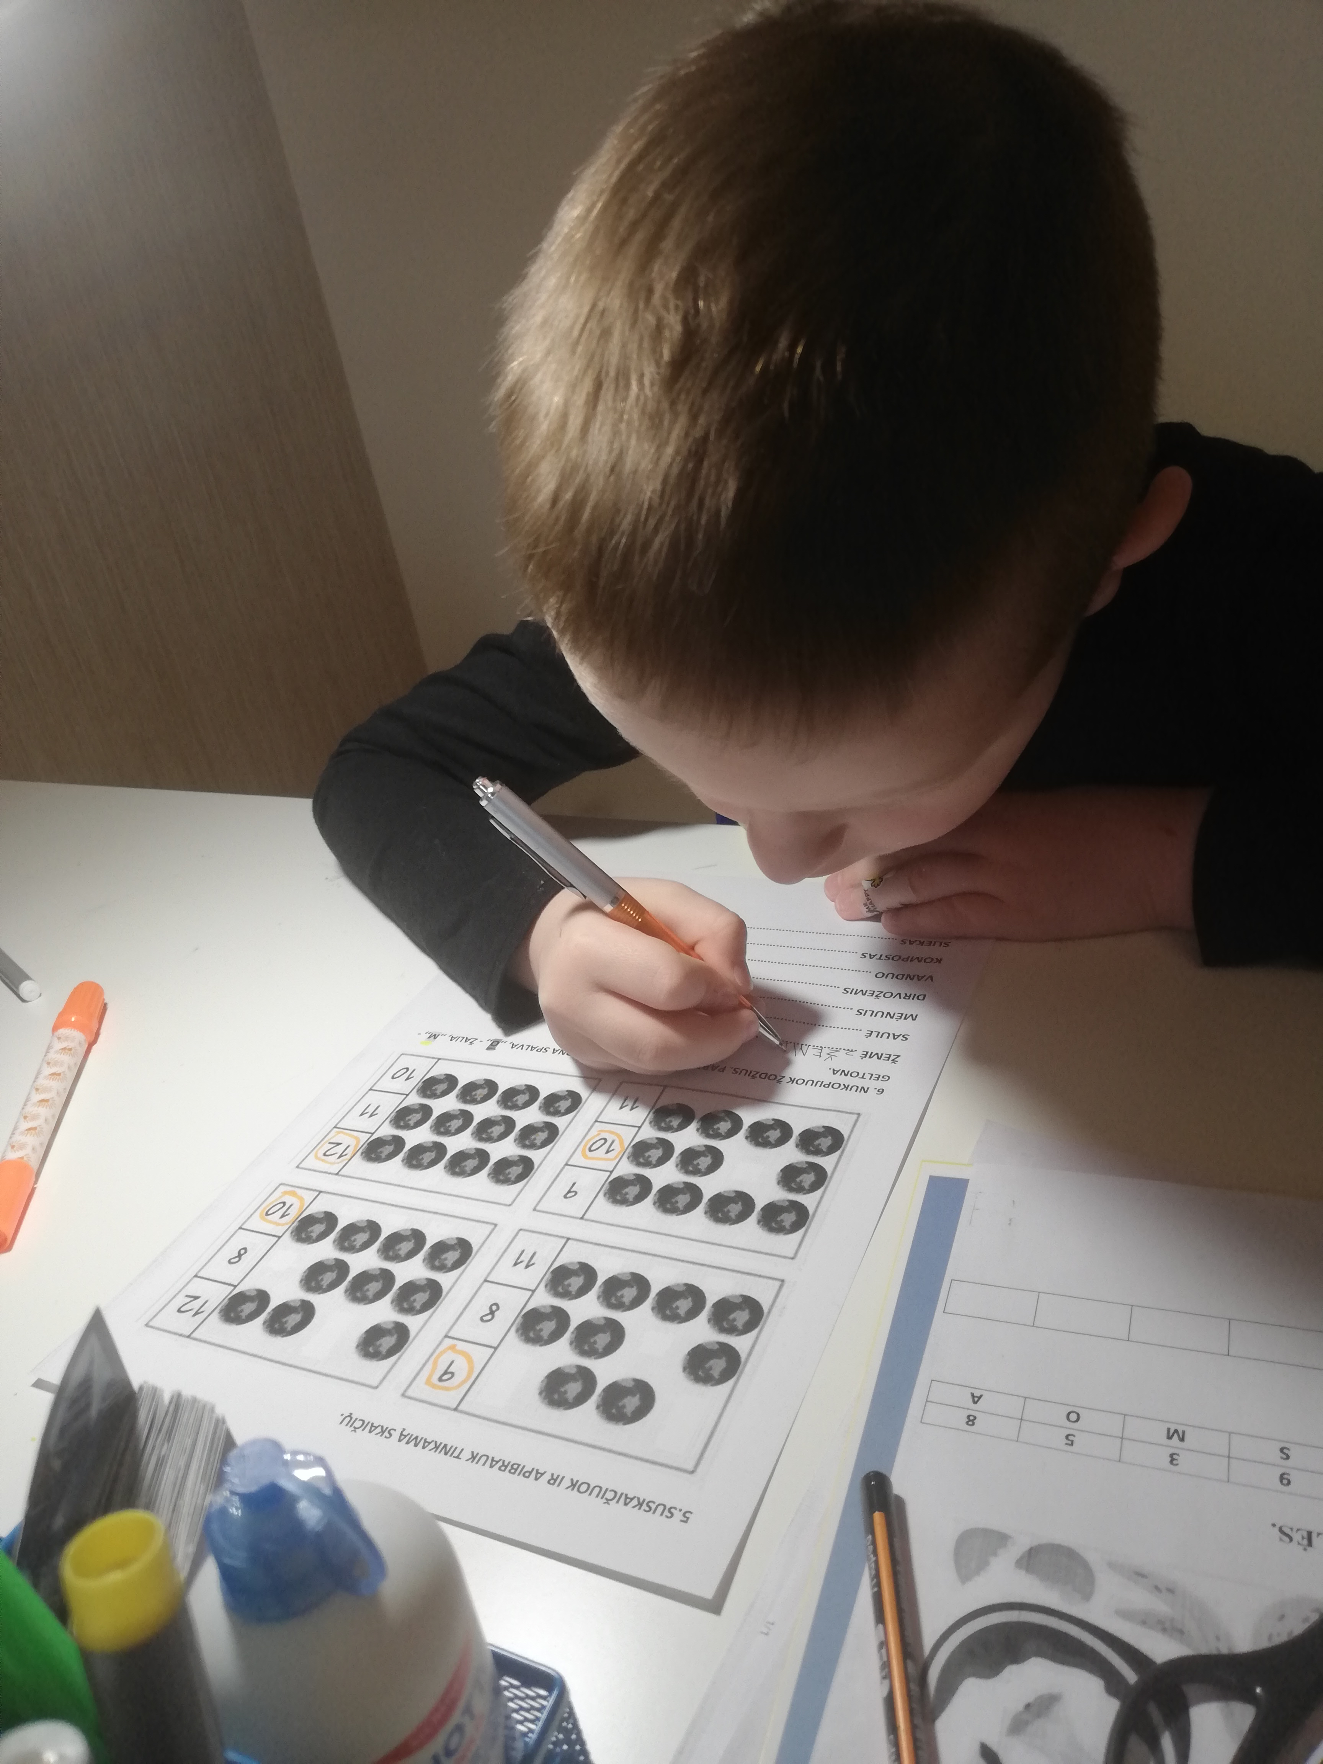
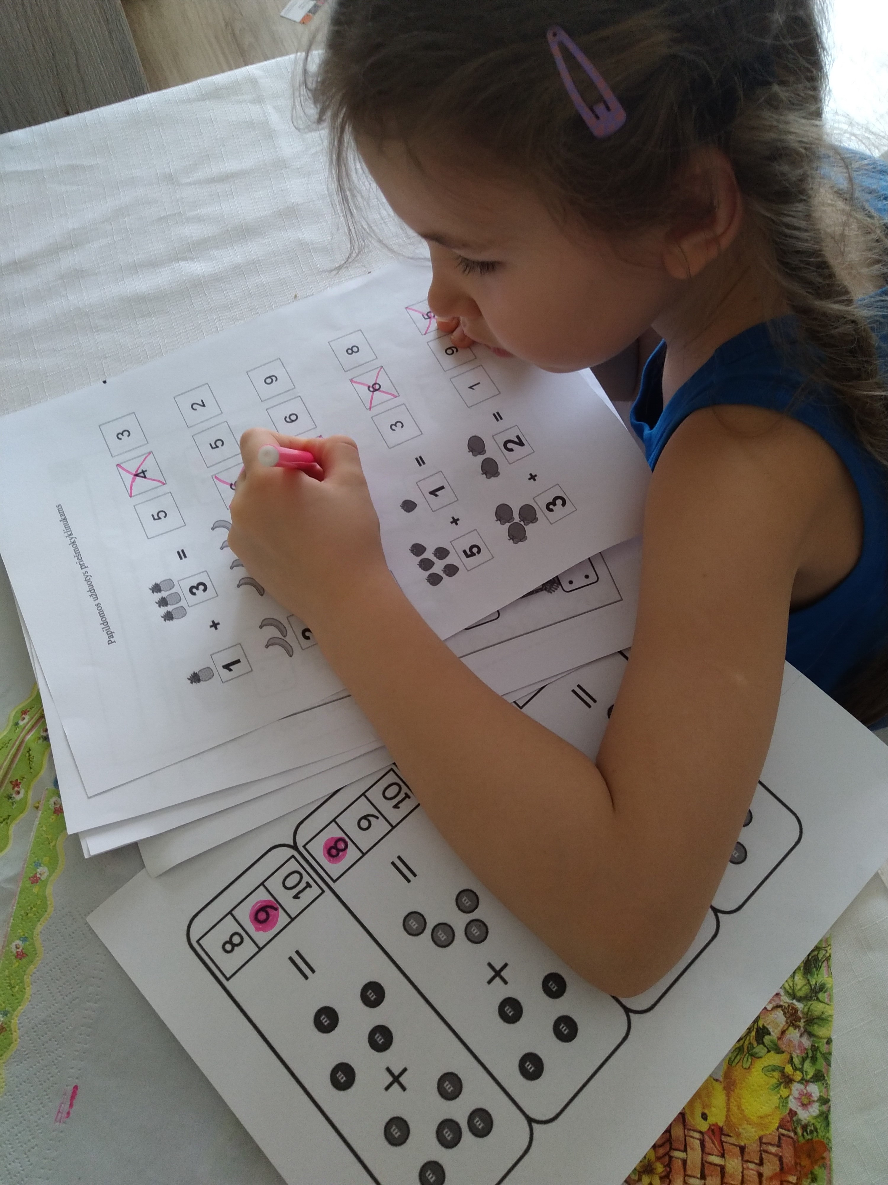
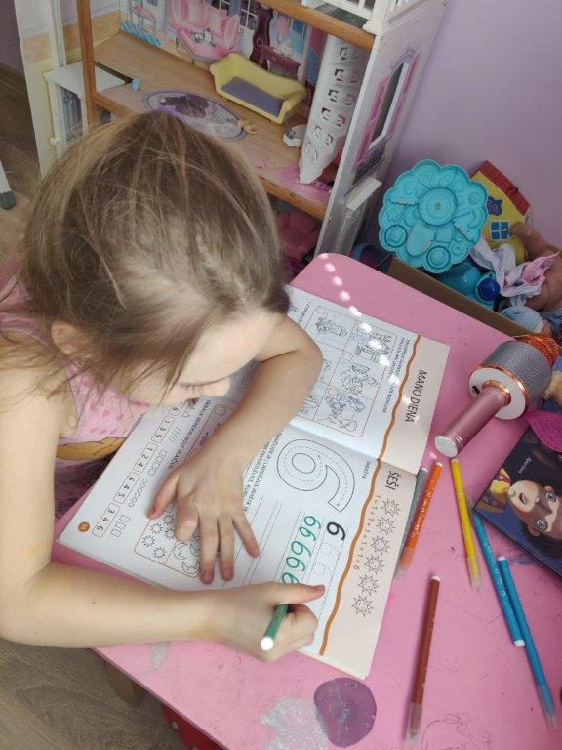
Vaikų ugdymosi rezultatai

